Slide 1
第五章 中央处理器
5.1 CPU的功能和组成
5.2 指令周期
5.3 时序产生器和控制方式
5.4 微程序控制器
5.5 硬布线控制器
5.6 流水CPU
5.7 RISC CPU

Slide 2
第五章 中央处理器
当用计算机解决某个问题时，我们首先必须为它编写程序。程序是一个指令序列，这个序列明确告诉计算机应该执行什么操作，在什么地方找到用来操作的数据。一旦把程序装入内存储器，就可以由计算机来自动完成取出指令和执行指令的任务。专门用来完成此项工作的计算机部件称为中央处理器，通常简称CPU。

Slide 3
5.1 CPU的功能和组成
一条指令的功能由若干个操作信号的组合来实现的，因此，CPU管理并产生由内存取出的每条指令的操作信号，把各种操作信号送往相应的部件，从而控制这些部件按指令的要求进行动作。
程序的顺序控制称为指令控制。由于程序是一个指令序列，这些指令的相互顺序不能任意颠倒，必须严格按程序规定的顺序进行。
1、CPU的功能
指令控制（程序的顺序控制）
操作控制（一条指令有若干操作信号实现）
时间控制（指令各个操作实施时间的定时）
数据加工（算术运算和逻辑运算）
对各种操作实施时间上的定时称为时间控制。在计算机中，各种指令的操作信号以及一条指令的整个执行过程都受到时间的严格定时。
数据加工就是对数据进行算术运算和逻辑运算处理。

Slide 4
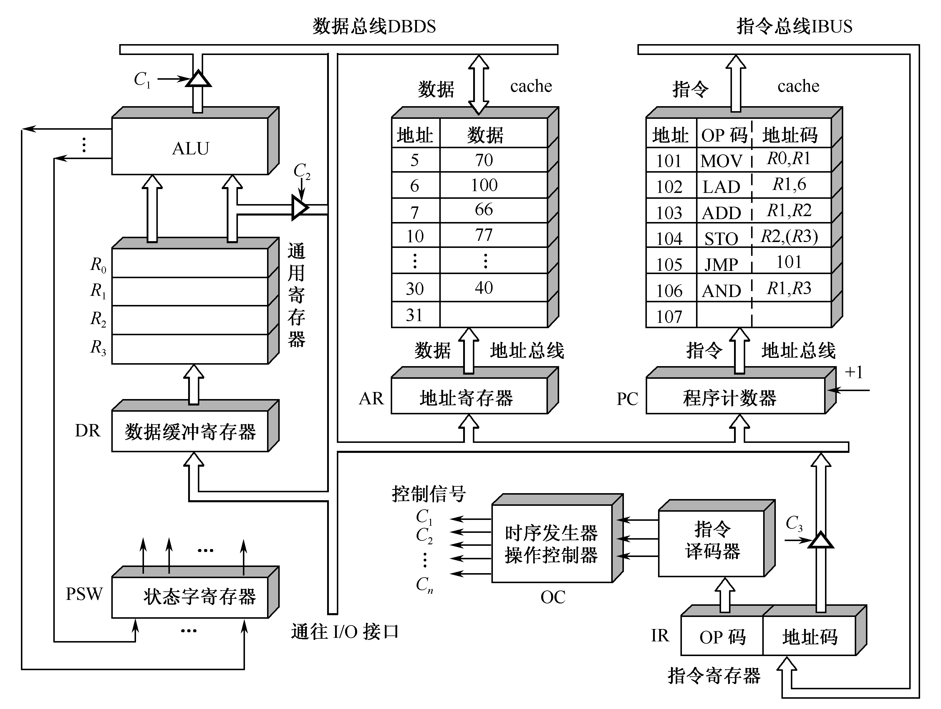
2、CPU的基本组成
控制器：由程序计数器、指令寄存器、指令译码器、时序产生器和操作控制器组成，它是发布命令的“决策机构”，即完成协调和指挥整个计算机系统的操作。它的主要功能有：
(1)从cache中取出一条指令，并指出下一条指令在cache中的位置；
(2)对指令进行译码或测试，并产生相应的操作控制信号，以便启动规定的动作；
(3)指挥并控制CPU、 cache和输入/输出设备之间数据流动的方向。
运算器
由算术逻辑单元(ALU)、通用寄存器、数据缓冲寄存器和状态条件寄存器组成，它是数据加工处理部件。相对控制器而言，运算器接受控制器的命令而进行动作 ，即运算器所进行的全部操作都是由控制器发出的控制信号来指挥的，所以它是执行部件。
运算器有两个主要功能：
(1)执行所有的算术运算。
(2)执行所有的逻辑运算，并进行逻辑测试，如零值测试或两个值的比较。
CPU模型

Slide 5
3、CPU中的主要寄存器
数据地址寄存器用来保存当前CPU所访问的数据cache存储器中单元的地址。由于要对存储器阵列进行地址译码，所以必须使用地址寄存器来保持地址信息，直到一次读/写操作完成为止 。
为了保证程序能够连续地执行下去，CPU必须具有某些手段来确定下一条指令的地址。而程序计数器正是起到这种作用，所以通常又称为程序计数器。在程序开始执行前，必须将它的起始地址，即程序的第一条指令所在的指令存储器单元地址送入PC，因此PC的内容即是从指令存储器提取的第一条指令的地址。当执行指令时，CPU将自动修改PC的内容，以便使其保持的总是将要执行的下一条指令的地址。
数据缓冲寄存器用来暂时存放ALU的运算结果，或由数据存储器读出的一个数据字，或来自外部接口的一个数据字。缓冲寄存器的作用是：
(1)作为ALU运算结果和通用寄存器之间信息传送中时间上的缓冲；
(2)补偿CPU和内存、外围设备之间在操作速度上的差别。
指令寄存器用来保存当前正在执行的一条指令。当执行一条指令时，先把它从指令cache读出，然后再传送至指令寄存器。指令划分为操作码和地址码字段，由二进制数字组成。为了执行任何给定的指令，必须对操作码进行测试，以便识别所要求的操作。指令译码器就是做这项工作的。指令寄存器中操作码字段的输出就是指令译码器的输入。操作码一经译码后，即可向操作控制器发出具体操作的特定信号。
通用寄存器功能是：当运算器的算术逻辑单元ALU 执行算术或逻辑运算时，为ALU提供一个工作区。
目前CPU中的通用寄存器，多达64个，甚至更多。其中任何一个可存放源操作数，也可存放结果操作数。在这种情况下，需要在指令格式中对寄存器号加以编址。
状态条件寄存器保存由算术指令和逻辑指令运行或测试的结果建立的各种条件码内容，如运算结果进位标志(C)，运算结果溢出标志（V)，运算结果为零标志(Z)，运算结果为负标志(N)等等。这些标志位通常分别由1位触发器保存。
除此之外，状态条件寄存器还保存中断和系统工作状态等信息，以便使CPU和系统能及时了解机器运行状态和程序运行状态。因此，状态条件寄存器是一个由各种状态条件标志拼凑而成的寄存器。

Slide 6
2.微程序控制器：是采用存储逻辑来实现的；也就是把微操作信号代码化，使每条机器指令转化成为一段微程序并存入一个专门的存储器（控制存储器）中，微操作控制信号由微指令产生。微程序控制器具有设计规整、调试、维修以及更改、扩充指令方便的优点，易于实现自动化设计，已成为当前控制器的主流。但是，由于它增加了一级控制存储器，所以指令的执行速度比时序逻辑控制器慢。
CPU中除了上述组成部分外，还有中断系统、总线接口等其他功能部件。
根据设计方法不同，操作控制器可分为时序逻辑型、存储逻辑型。
1.硬布线控制器：是采用时序逻辑技术来实现的；其控制单元是由门电路组成的复杂树形网络。这种方法是分立元件时代的产物，以使用最少器件数和取得最高操作速度为设计目标。 最大优点是速度快。但是控制单元的结构不规整，使得设计、调试、维修较困难，难以实现设计自动化；一旦控制单元构成之后，要想增加新的控制功能是不可能的。因此，它受到微程序控制器的强烈冲击。目前仅有一些巨型机和RISC机为了追求高速度仍采用时序逻辑控制器。
4、操作控制器与时序产生器
信息从什么地方开始，中间经过哪个寄存器或多路开关，最后传送到哪个寄存器，都要加以控制。在各寄存器之间建立数据通路的任务，是由称为操作控制器的部件来完成的。操作控制器的功能，就是根据指令操作码和时序信号，产生各种操作控制信号，以便正确地建立数据通路，从而完成取指令和执行指令的控制。
数据通路：是许多寄存器之间传送信息的通路。
操作控制器产生控制信号必须定时，还必须有时序产生器，提供定时和时序信号。

Slide 7
课内练习
单选题
中央处理器是指（ ）。
A．运算器 B．控制器
C. 运算器和控制器 D．运算器，控制器和主存储器
在CPU中保存将要执行的下一条指令的地址的寄存器是（ ）。
A．主存地址寄存器 B．程序计数器
C．指令寄存器 D．状态条件寄存器
操作控制器的功能是（ ）。
A．产生时序信号
B．从主存取出一条指令
C. 完成指令操作码译码
D．从主存取出指令，完成指令操作码译码，产生有关的操作控制信号

Slide 8
课内练习
判断题
硬布线控制器是采用时序逻辑技术来实现的。
A. 对 B. 错
微程序控制器是采用存储逻辑来实现的。
A. 对 B. 错
指令寄存器（IR）用来保存当前正在执行的一条指令。
A. 对 B. 错
程序计数器（PC）用来保存将要执行的下一条指令。
A. 对 B. 错

Slide 9
课内练习
单选题
下列部件中不属于执行部件的是（ ）。
A．控制器 B. 运算器 C. 存储器 D. 外围设备
下列部件中不属于控制器的部件是（ ）。
A. 指令寄存器 B. 程序计数器
C. 状态条件寄存器 D. 指令译码器
某寄存器中的数值为指令码，只有CPU的（ ）才能识别它。
A. 指令译码器 B. 判断程序 C. 微指令 D. 时序信号

Slide 10
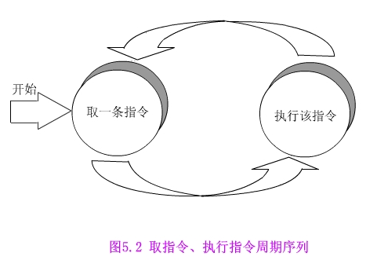

5.2 指令周期
5.2.1 指令周期的基本概念
计算机所以能自动地工作，是因为CPU能从存放程序的内存里取出一条指令并执行这条指令；紧接着又是取指令，执行指令……，如此周而复始，构成了一个封闭的循环。除非遇到停机指令，否则这个循环将一直继续下去。
指令周期-- 指取指令、分析指令到执行完该指令所需的全部时间。

Slide 11
指令周期
指取指令、分析指令到执行完该指令所需的全部时间。
机器周期通常又称CPU周期
通常把一条指令周期划分为若干个机器周期，每个机器周期完成一个基本操作。
以主存的工作周期(存取周期)为基础来规定CPU周期。CPU访问一次内存所花的时间较长，因此用从内存读取一条指令字的最短时间来定义CPU周期。
不同的指令，可能包含不同数目的机器周期。
时钟周期
一个机器周期中，包含时钟周期（又称节拍脉冲或T周期）。
在一个机器周期内，要完成若干个微操作，因而需要把一个机器周期分为若干个相等的时间段，每一个时间段称为一个节拍。节拍常用具有一定宽度的电位信号表示，称之为节拍电位。节拍的宽度取决于CPU完成一次基本的微操作的时间，如：ALU完成一次正确的运算，寄存器间的一次数据传送等。
不同的计算机系统中定义的术语未必相同

Slide 12
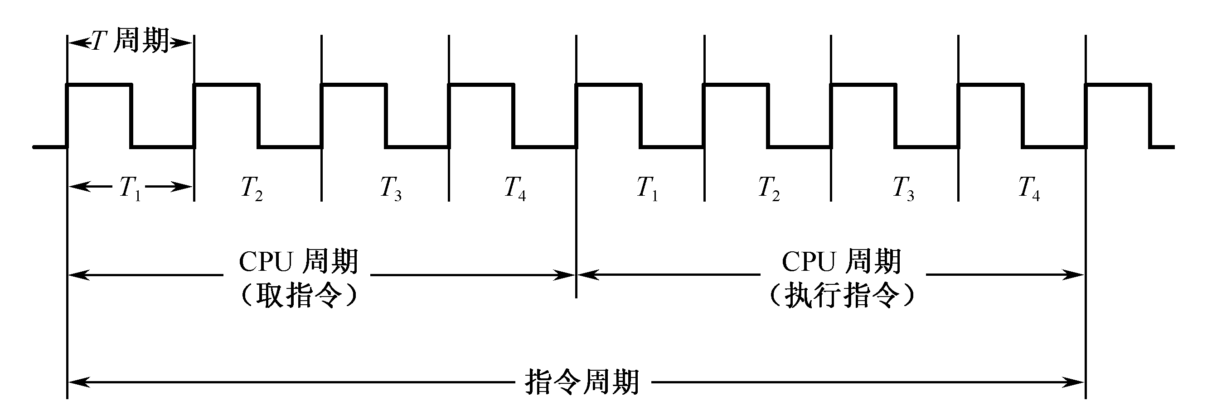
单周期CPU：在一个时钟周期内完成从指令取出到得到结果的所有工作，指令系统中所有指令执行时间都以最长时间的指令为准，因而效率低，当前较少采用。
多周期CPU：把指令的执行分成多个阶段，每个阶段在一个时钟周期内完成，因而时钟周期短，不同指令所用周期数可以不同。

Slide 13
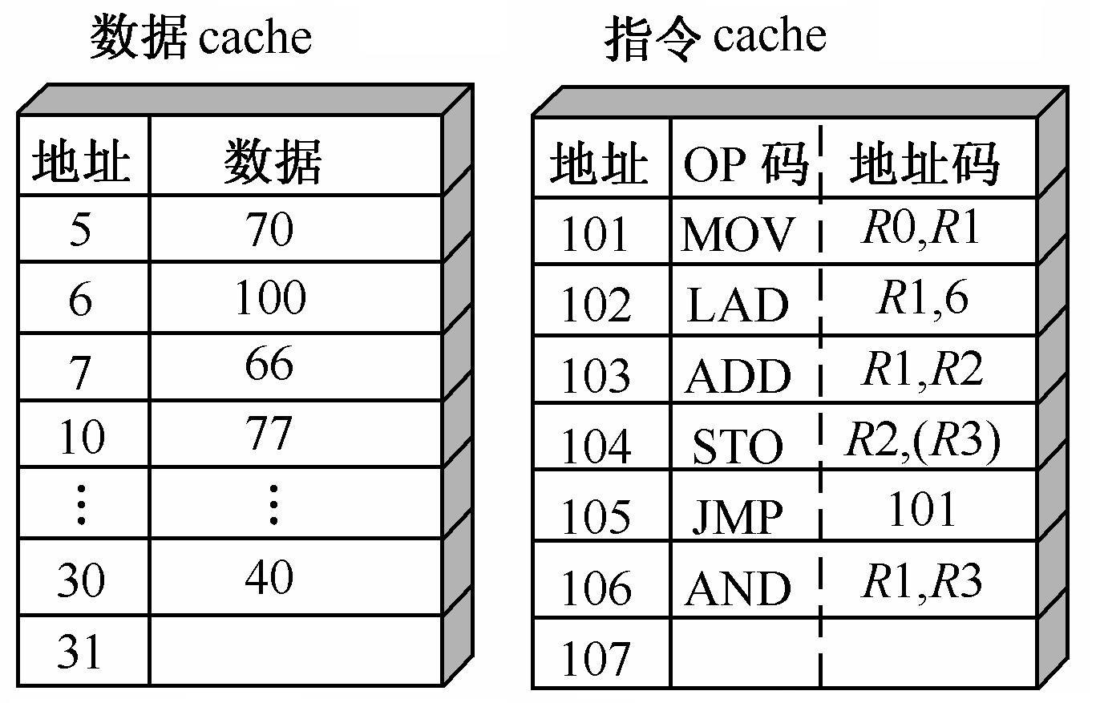
程序执行前(R0)-00， (R1)-10， (R2)-20， (R3)-30
4. 存数指令STO：用(R3)间接寻址，(R2)=120写入数存30号单元
5. 转移指令JMP：改变程序执行顺序到101号单元
下面我们用一个模型机来介绍指令周期概念
程序执行前(R0)-00， (R1)-10， (R2)-20， (R3)-30
1. 传送指令MOV：执行(R1)→R0
2. 取数指令LAD：从数存6号单元取数100→R1
3. 加法指令ADD：执行(R1)+(R2)→R2，结果为(R2)=120

Slide 14
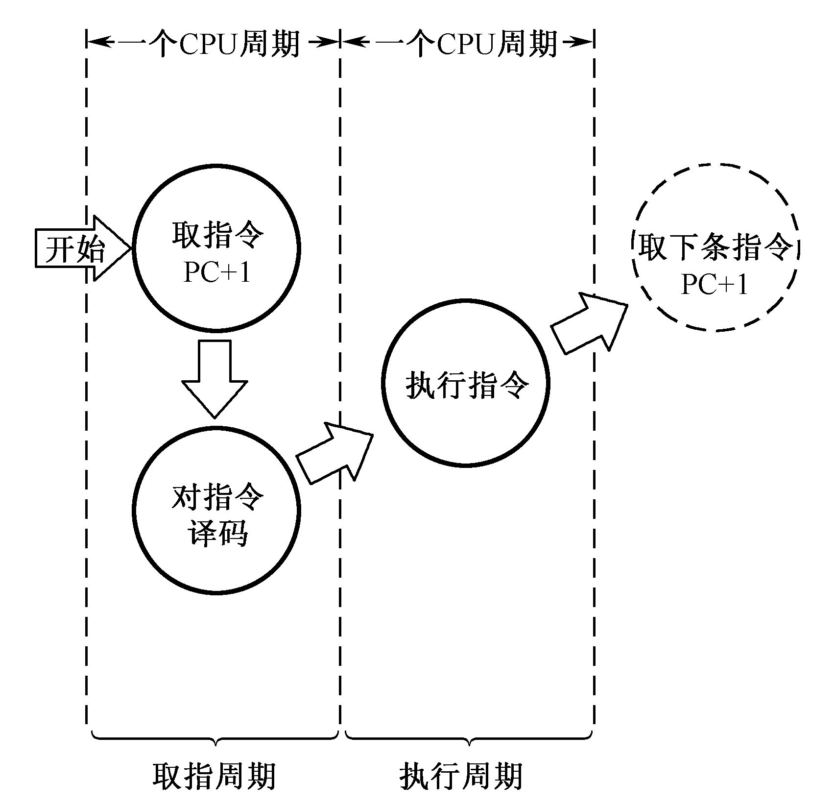
5.2.2 MOV指令的指令周期 MOV R0，R1 （RR型指令）
（R1）→ R0
取指周期
执行周期

Slide 15
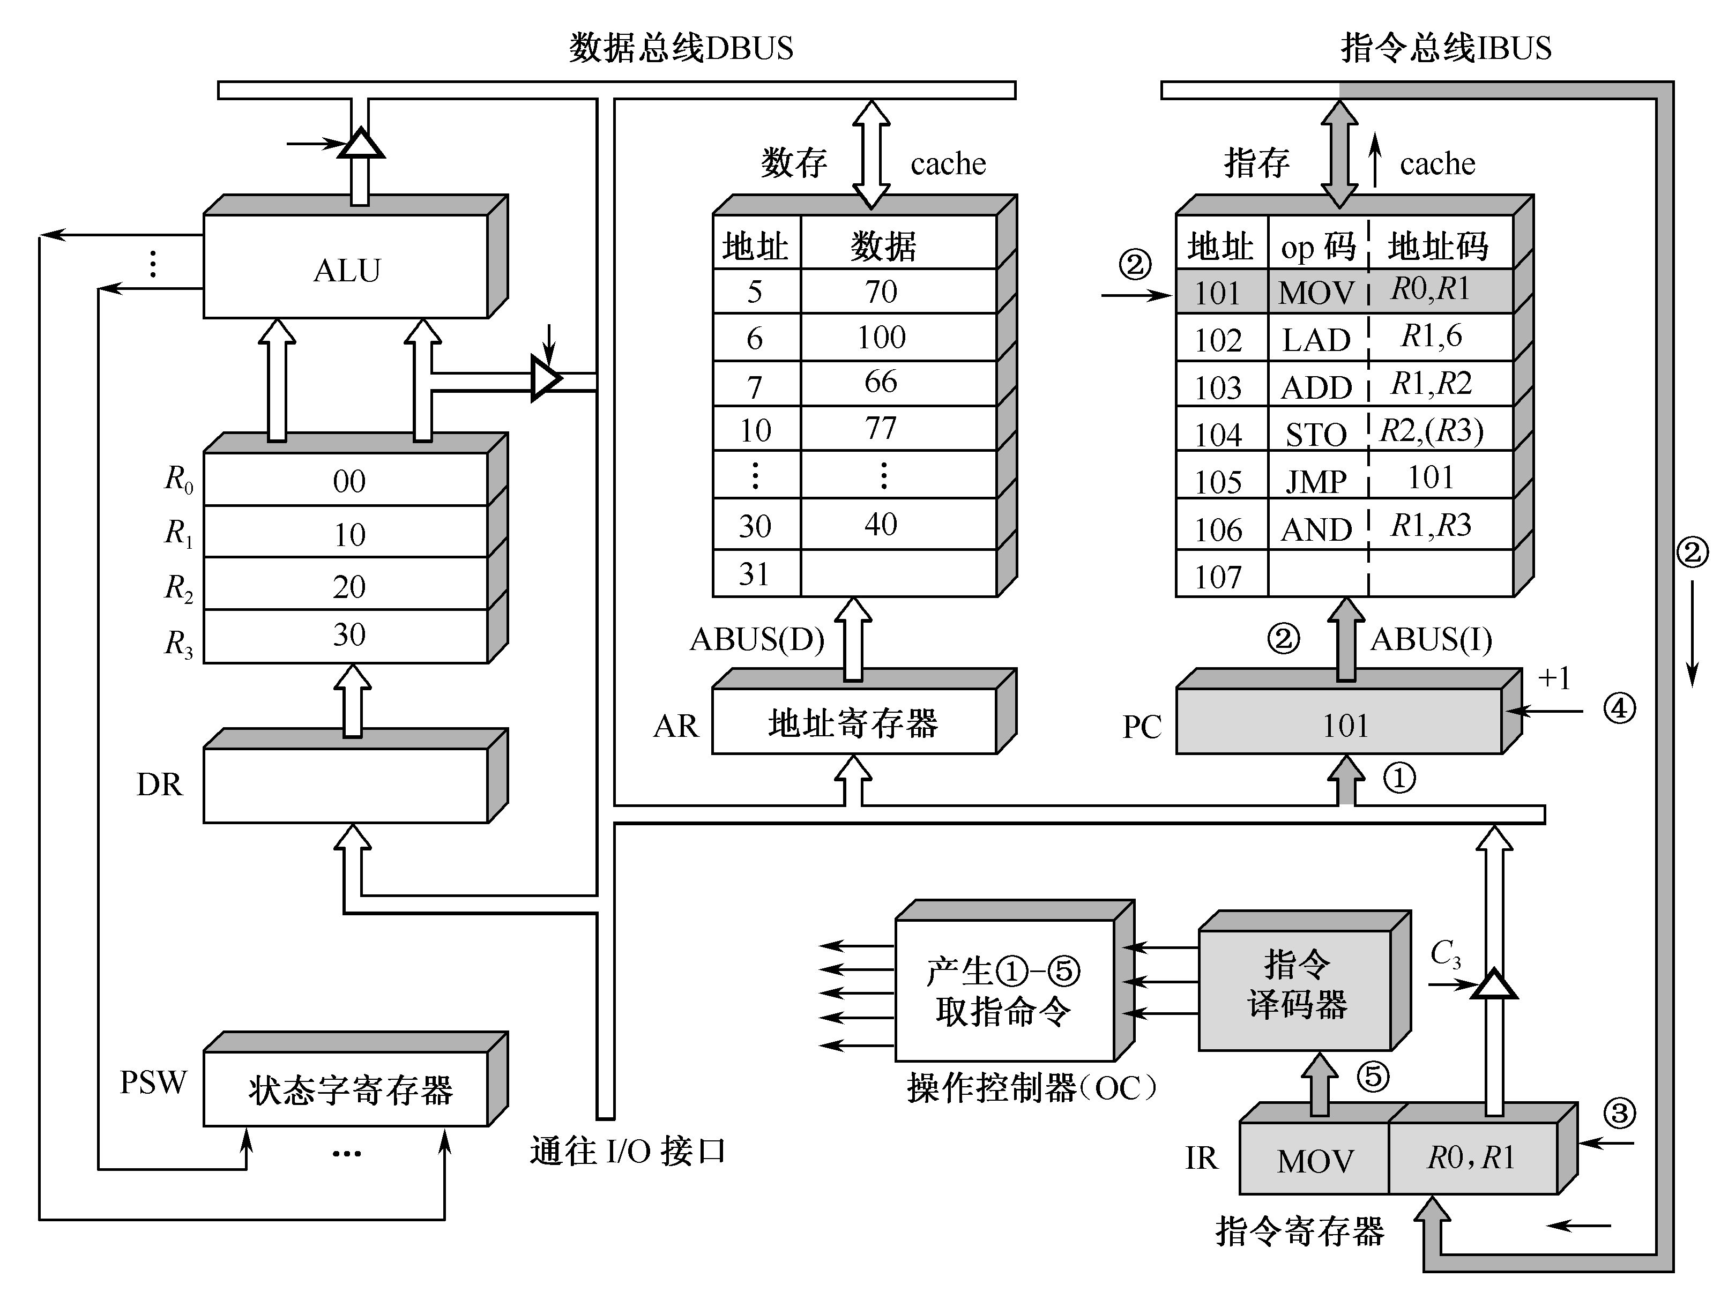
5.2.2 MOV指令的指令周期 - 取指周期
① 程序计数器PC中装入第一条指令地址101（八进制）；
② PC的内容被放到指令地址总线ABUS（I）上，对指存进行译码，并启动读命令；
⑤ 指令寄存器中的操作码（OP）被译码；
③ 从101号地址读出的MOV指令通过指令总线IBUS装入指令寄存器IR；
④ 程序计数器内容加1，变成102，为取下一条指令做好准备；
⑥ CPU识别出是MOV指令，至此，取指周期即告结束。
Notes:
① 程序计数器PC中装入第一条指令地址101（八进制）；
② PC的内容被放到指令地址总线ABUS（I）上，对指存进行译码，并启动读命令；
③ 从101号地址读出的MOV指令通过指令总线IBUS装入指令寄存器IR；
④ 程序计数器内容加1，变成102，为取下一条指令做好准备；
⑤ 指令寄存器中的操作码（OP）被译码；
⑥ CPU识别出是MOV指令，至此，取指周期即告结束。

Slide 16
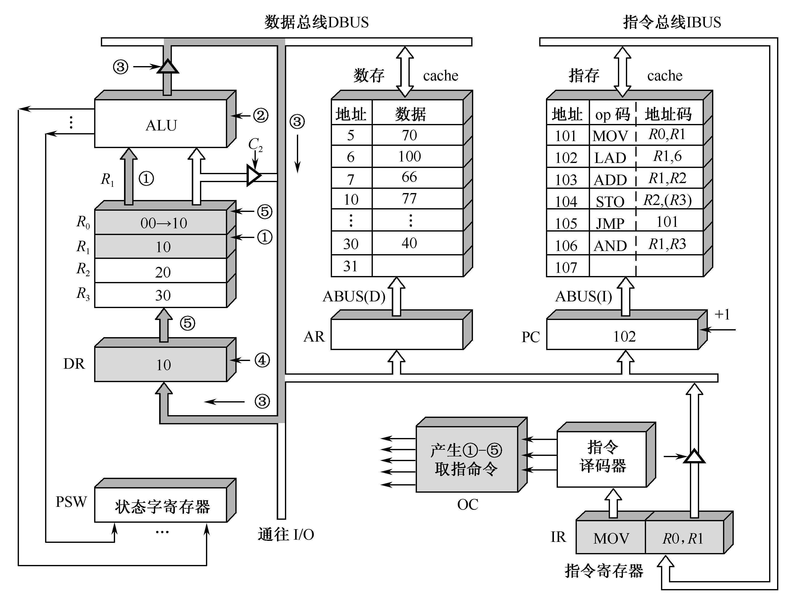
5.2.2 MOV指令的指令周期 - 执行周期（R1）→ R0
操作
① 操作控制器（OC）送出控制信号到通用寄存器，选择R1（10）作源寄存器，选择R0作目标寄存器；
③ OC送出控制信号，打开ALU输出三态门，将ALU输出送到数据总线DBUS上。注意，任何时候DBUS上只能有一个数据。
④ OC送出控制信号，将DBUS上的数据打入到数据缓冲寄存器DR（10）；
⑤ OC送出控制信号，将DR中的数据10打入到目标寄存器R0，R0的内容由00变为10。至此，MOV指令执行结束。
② OC送出控制信号到ALU，指定ALU做传送操作；
Notes:
① 操作控制器（OC）送出控制信号到通用寄存器，选择R1（10）作源寄存器，选择R0作目标寄存器；
② OC送出控制信号到ALU，指定ALU做传送操作；
③ OC送出控制信号，打开ALU输出三态门，将ALU输出送到数据总线DBUS上。注意，任何时候DBUS上只能有一个数据。
④ OC送出控制信号，将DBUS上的数据打入到数据缓冲寄存器DR（10）；
⑤ OC送出控制信号，将DR中的数据10打入到目标寄存器R0，R0的内容由00变为10。至此，MOV指令执行结束。

Slide 17
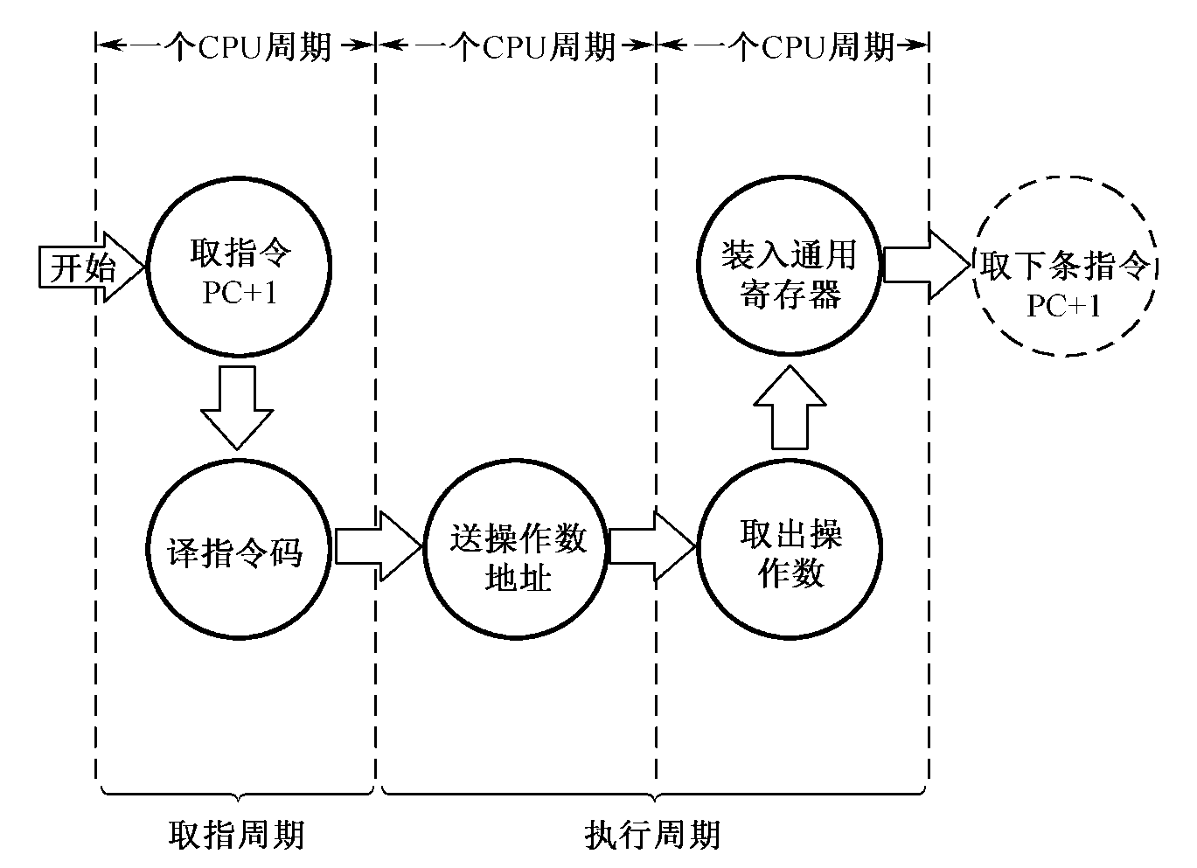
5.2.3 LAD指令的指令周期 LAD R1，6 （RS型指令）
（6）→ R1
取指周期
执行周期

Slide 18
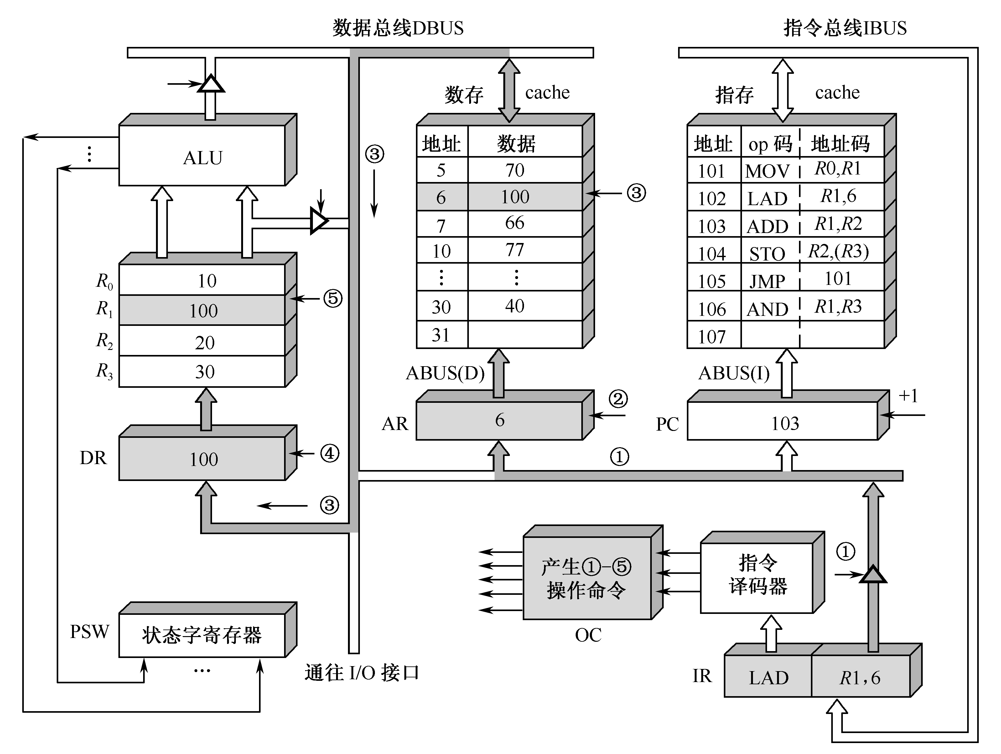
5.2.3 LAD指令 - 执行周期（6）→ R1
① 操作控制器（OC）发出控制命令打开IR输出三态门，将指令中的直接地址码6放到数据总线DBUS上；
⑤ OC送出命令，将DR中的数据100打入到目标寄存器R1，R1的内容由10变为100。至此，指令执行结束。
③ OC送出读命令，将数存6号单元中的数100读到DBUS上；
④ OC送出控制信号，将DBUS上的数据100打入到数据缓冲寄存器DR；
② OC发出控制命令，将地址码6装入地址寄存器AR；
Notes:
LAD指令的执行周期见图58所示。CPU执行的动作如下：
① 操作控制器OC发出控制命令打开IR输出三态门，将指令中的直接地址码6放到数据总线DBUS上；
② OC发出操作命令，将地址码6装入数存地址寄存器AR；
③ OC发出读命令，将数存6号单元中的数100读出到DBUS上；
④ OC发出命令，将DBUS上的数据100装入缓冲寄存器DR；
⑤ OC发出命令，将DR中的数100装入通用寄存器R1，原来R1中的数10被冲掉。至此，LAD指令执行周期结束。

Slide 19
5.2.4 ADD指令的指令周期 ADD R1，R2 （RR型指令）
（R1）+（R2）→ R2
取指周期
执行周期

Slide 20
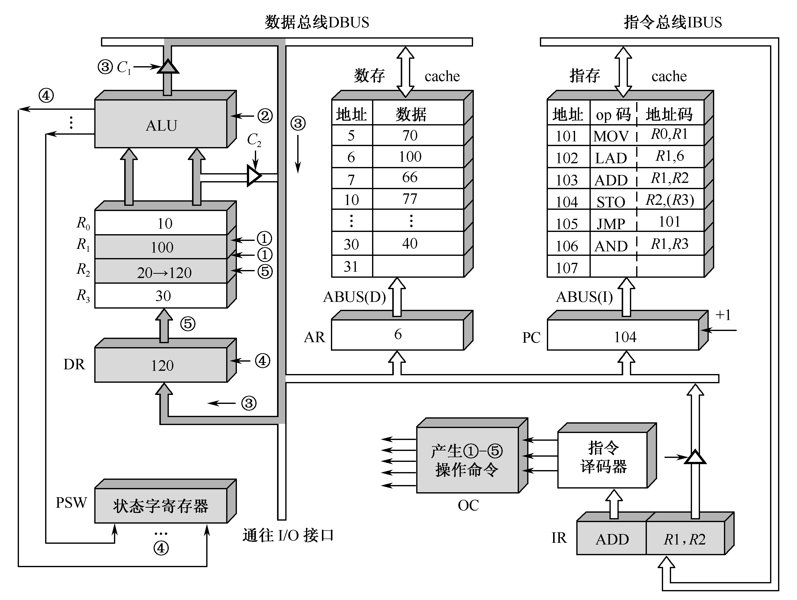
5.2.4 ADD指令 - 执行周期（R1）+（R2）→ R2
① 操作控制器OC送出控制命令到通用寄存器，选择R1做源寄存器，R2做目标寄存器；
④ OC送出控制命令，将DBUS上数据打入缓冲寄存器DR；ALU产生的进位信号保存状态字寄存器在PSW中。
⑤ OC送出控制命令，将DR（120）装入R2，R2中原来的内容20被冲掉。至此ADD指令执行周期结束。
② OC送出控制命令到ALU，指定ALU做R1（100）和R2（20）的加法操作；
③ OC送出控制命令，打开ALU输出三态门，运算结果120放到DBUS上；
Notes:
① 操作控制器OC送出控制命令到通用寄存器，选择R1做源寄存器，R2做目标寄存器；
② OC 送出控制命令到ALU，指定ALU做R1（100）和R2（20）的加法操作；
③ OC送出控制命令，打开ALU输出三态门，运算结果120放到DBUS上；
④ OC送出控制命令，将DBUS上数据打入缓冲寄存器DR；ALU产生的进位信号保存状态字寄存器在PSW中。
⑤ OC送出控制命令，将〖DK（〗DR（120）〖DK）〗装入R2，R2中原来的内容20被冲掉。至此ADD指令执行周期结束。

Slide 21
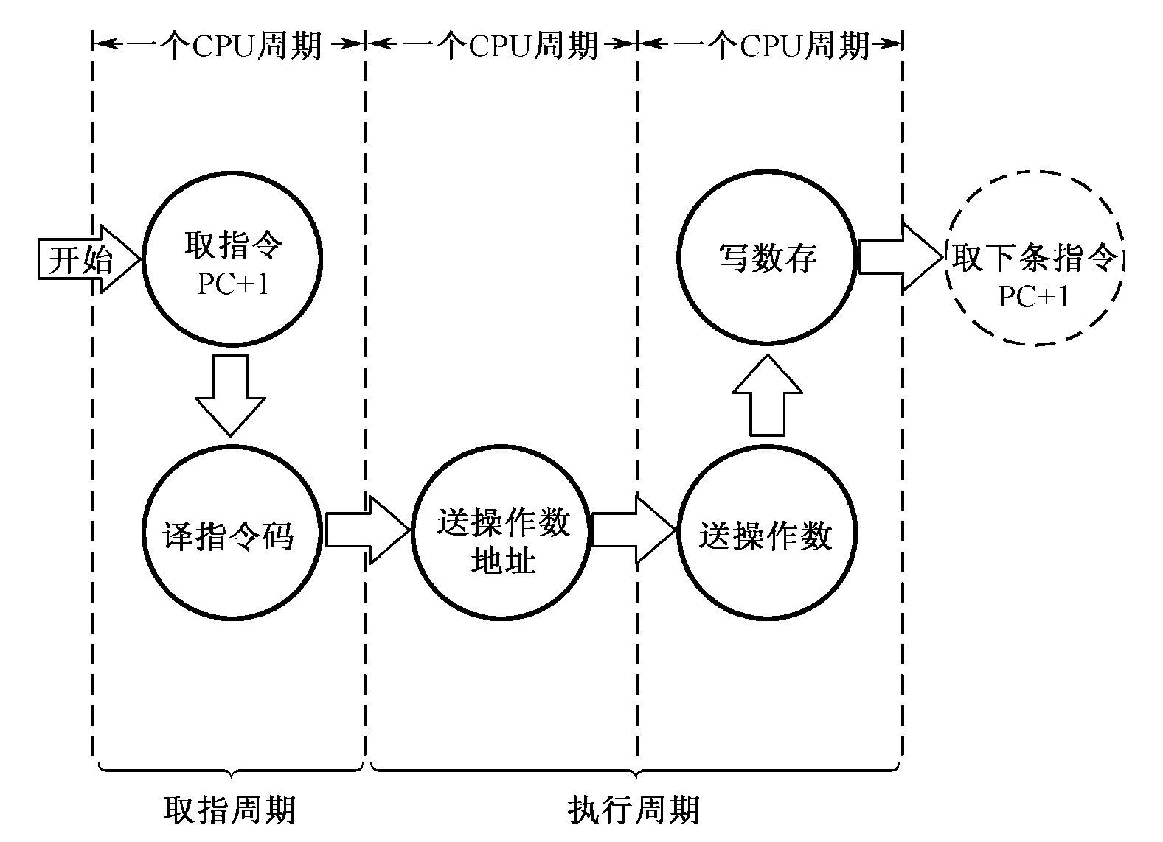
5.2.5 STO指令的指令周期 STO R2，(R3) （RS型指令）
(R2) → ((R3))

Slide 22
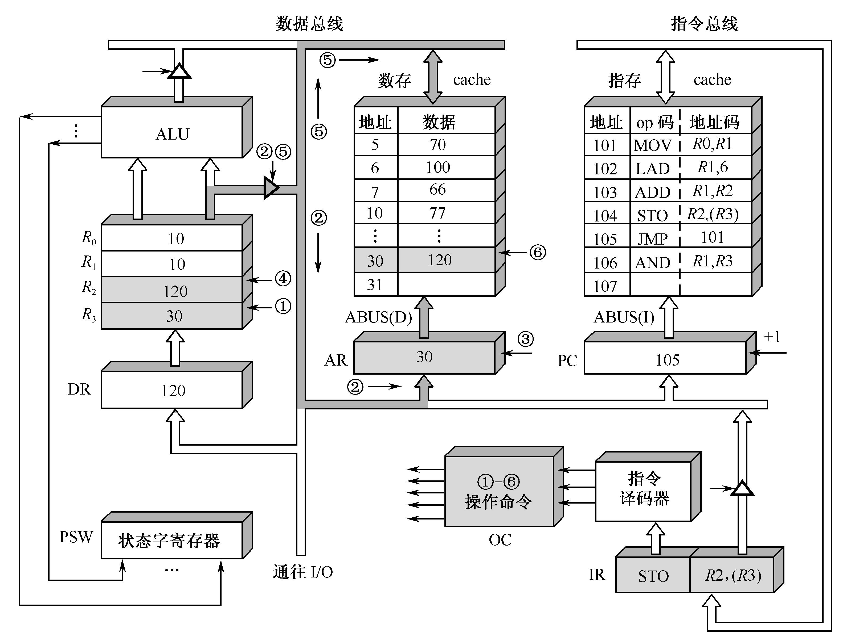
5.2.5 STO指令 - 执行周期 (R2) → ((R3))
① 操作控制器OC送出操作命令到通用寄存器，选择R3=30做数据存储器的地址单元；
⑤ OC发出操作命令，打开通用寄存器输出三态门，将数据120放到DBUS上。
③ OC发出操作命令，将地址30打入AR，并进行数存地址译码；
② OC发出操作命令，打开通用寄存器输出三态门，将地址30放到DBUS上；
④ OC发出操作命令到通用寄存器，选择R2=120，作为数存的写入数据；
⑥OC发出操作命令，将DBUS上数据120写到30单元中。
Notes:
① 操作控制器OC送出操作命令到通用寄存器，选择〖DK（〗（R3）=30〖DK）〗做数据存储器的地址单元；
② OC发出操作命令，打开通用寄存器输出三态门〖DK（〗（不经ALU以节省时间）〖DK）〗，将地址30放到DBUS上；
③ OC发出操作命令，将地址30打入AR，并进行数存地址译码；
④ OC发出操作命令到通用寄存器，选择〖DK（〗（R2）=120〖DK）〗，作为数存的写入数据；
⑤ OC发出操作命令，打开通用寄存器输出三态门，将数据120放到DBUS上。
⑥ OC发出操作命令，将数据120写入数存30号单元，它原先的数据40被冲掉。至此，STO指令执行周期结束。

Slide 23
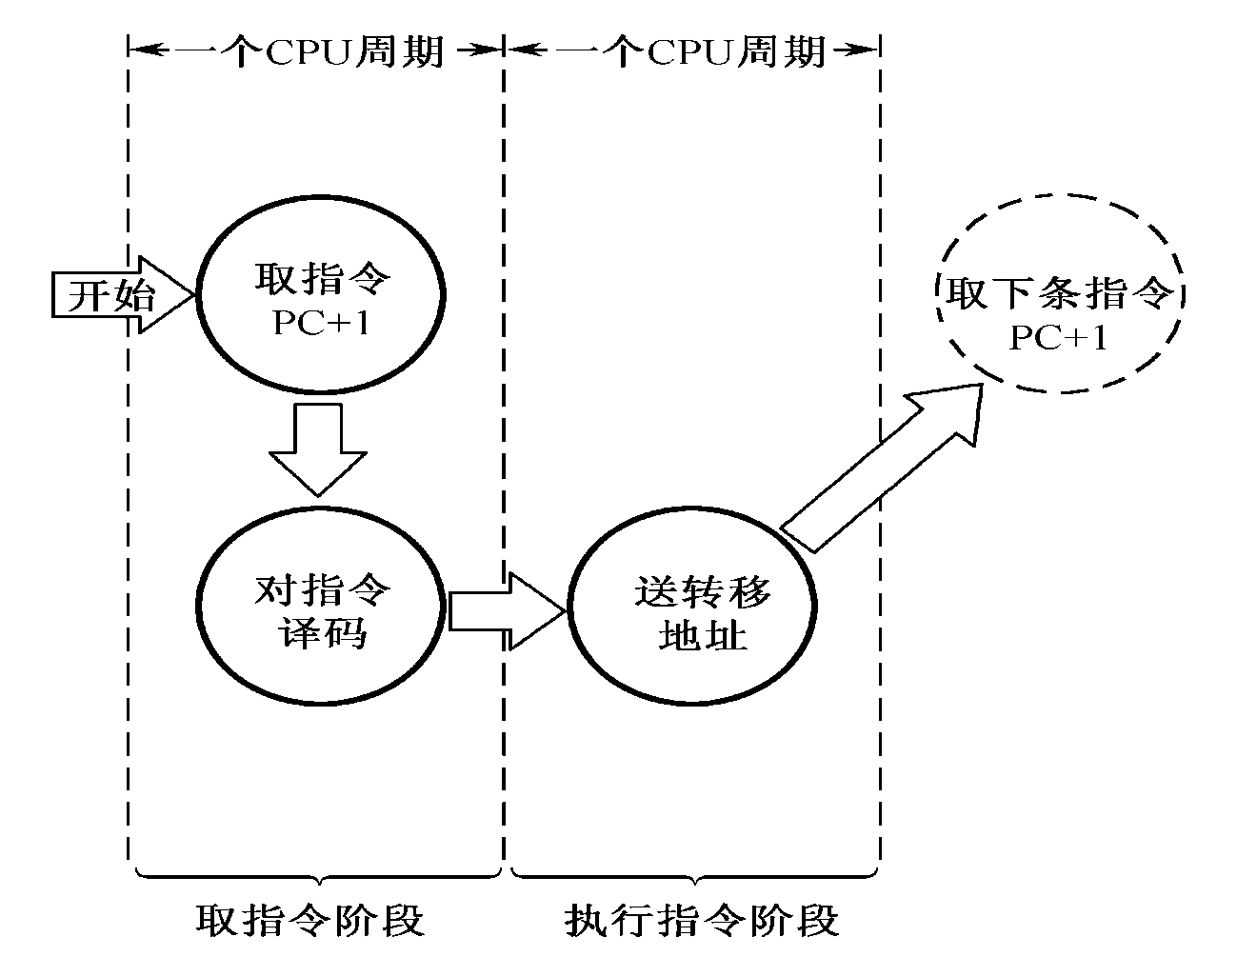
5.2.6 JMP指令的指令周期 JMP 101
101 → PC

Slide 24
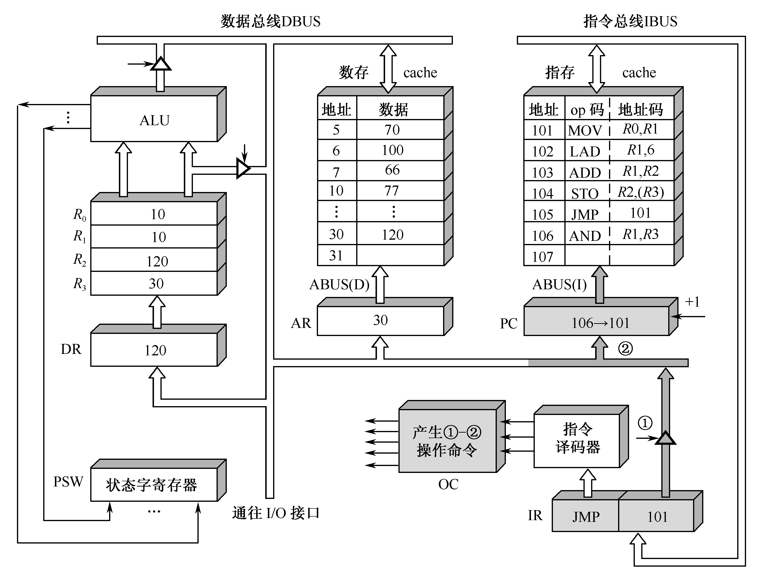
5.2.6 JMP指令 - 执行周期
② OC发出操作控制命令，将DBUS上的地址码101打入到程序计数器PC中，PC中的原先内容106被更换。于是下一条指令不是从106号单元取出，而是转移到101号单元取出。至此JMP指令执行周期结束。
① OC发生操作控制命令，打开指令寄存器IR的输出三态门，将IR中的地址码101发送到DBUS上；
Notes:
① OC发生操作控制命令，打开指令寄存器IR的输出三态门，将IR中的地址码101发送到DBUS上；
② CC发出操作控制命令，将DBUS上的地址码101打入到程序计数器PC中，PC中的原先内容106被更换。于是下一条指令不是从106号单元取出，而是转移到101号单元取出。至此JMP指令执行周期结束。

Slide 25
课内练习
指令存储器IM的最大容量为16384字
（2¹⁴=16384) 字长18位
某处理机有两个独立的存储器IM、DM。已知指令存储器IM的最大容量为16384字（字长18位），数据存储器DM的最大容量为32768字（字长16位）。
分析下列各寄存器的位数：
程序计数器PC： 、指令寄存器IR： 、
累加器AC0和AC1： 、通用寄存器R0-R3： 、
指令存储器地址寄存器IAR： 、
指令存储器数据寄存器IDR： 、
数据存储器地址寄存器DAR： 、
数据存储器数据寄存器DDR： 。
数据存储器DM的最大容量为32768字
（2¹⁵=32768) 字长16位
14位
18位
16位
16位
14位
18位
15位
16位

Slide 26
5.2.7 用方框图语言表示的指令周期
在进行计算机设计时，可以采用方框图语言来表示一条指令的指令周期。
前边所讲述的5种操作的框图描述。
方框:代表一个CPU周期，方框中的内容表示数据通路的操作或某种控制操作。
菱形:通常用来表示某种判别或测试，不过时间上它依附于紧接它的前面一个方框的CPU周期，而不单独占用一个CPU周期。
~ :公操作（一条指令执行完毕后，CPU进行的一些操作，如对外围设备请求的处理或又转向指存取下一条指令）。

Slide 27
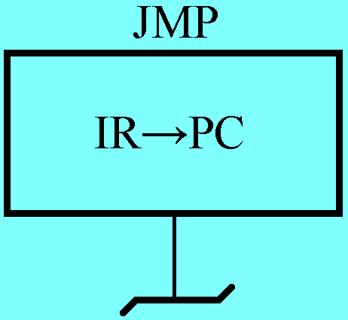
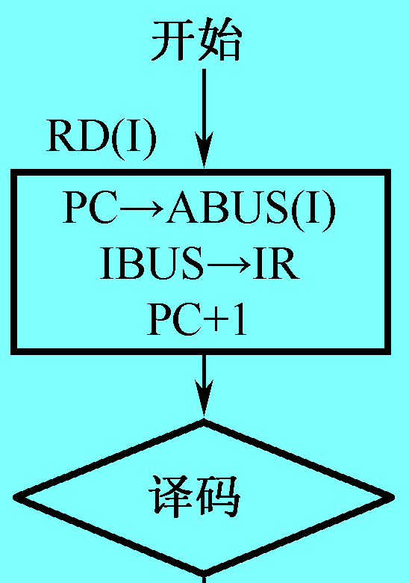
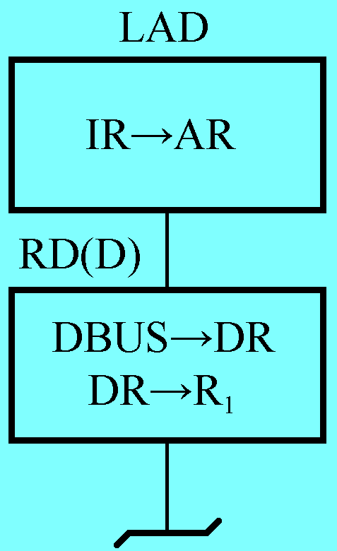
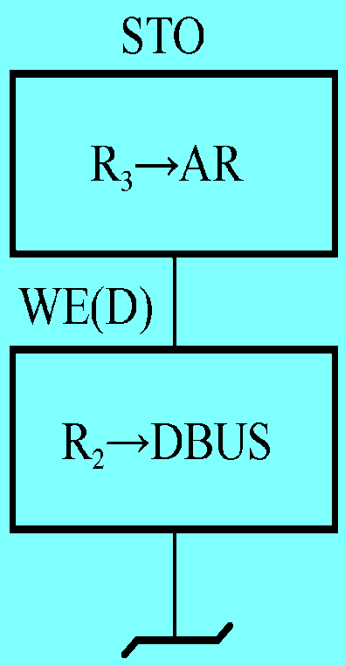
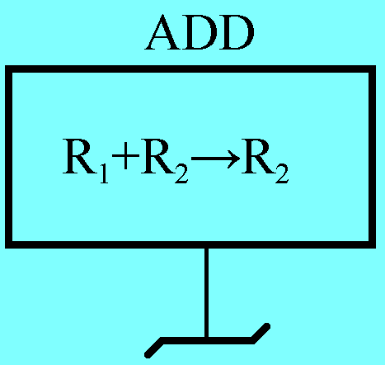
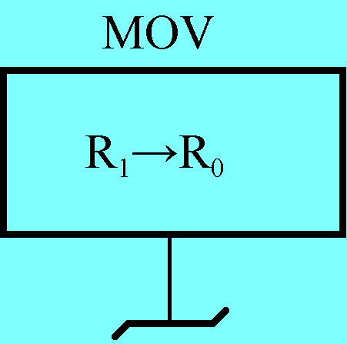

Slide 28
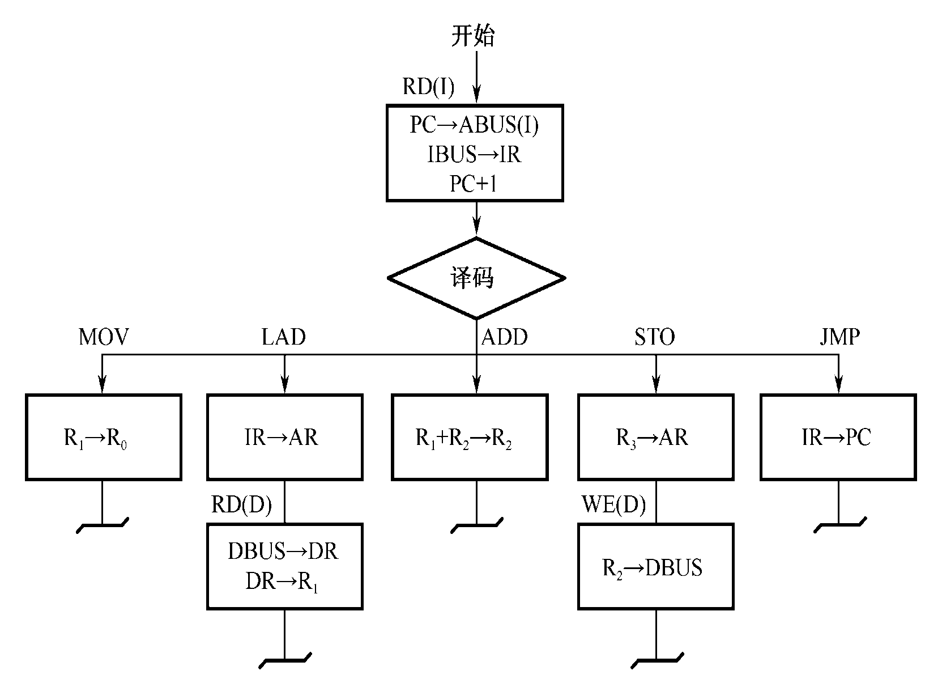
5.2.7 方框图表示指令周期
取指
执行

Slide 29
总结：
一条指令包括一个取指令周期和一个及一个以上的执行周期组成
在每个CPU周期中数据通路是明确的
数据通路的建立及操作受到操作控制器的控制，取决于是什么指令。

Slide 30
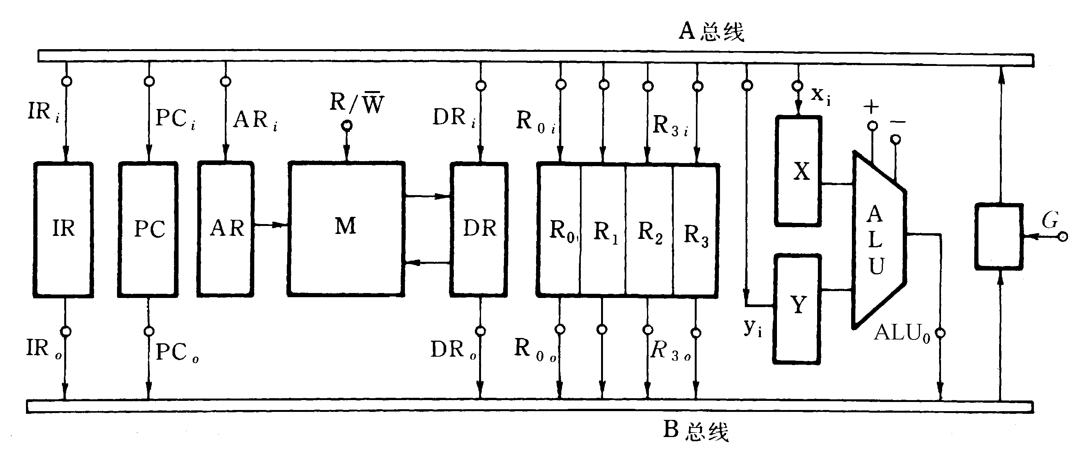
例1 双总线结构机器的数据通路图
PC具有自增功能
(1)“ADD R2，R0”指令完成(R0)+(R2)→R0的功能操作，画出其指令周期流程图，假设该指令的地址已放入PC中。并列出相应的微操作控制信号序列。
(2)“SUB R1，R3”指令完成(R3)-(R1)→R3的操作，画出其指令期流程图，并列出相应的微操作控制信号序列。

Slide 31
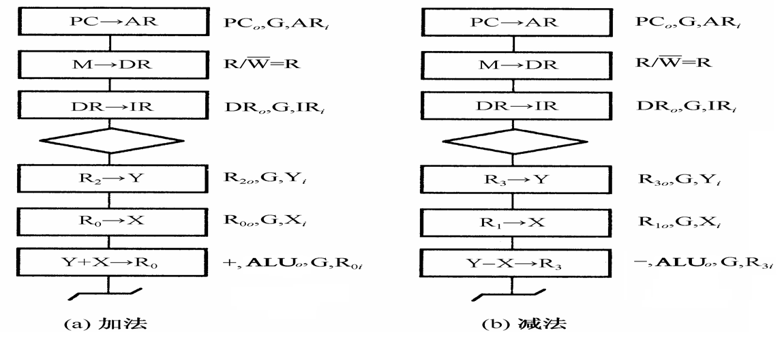
A总线
R/W
xi
+
IRi
PCi
ARi
DRi
R0i
R1i
R2i
R3i
-
X
IR
PC
AR
M
DR
R0
R1
R2
R3
A
L
U
G
yi
Y
IRo
PCo
DRo
R0o
R1o
R2o
R3o
ALUo
B总线
ADD R2，R0 功能 (R0)+(R2)→R0
SUB R1，R3 功能 (R3)–(R1)→R3

Slide 32
P186-2.参见图5.16的数据通路。画出存数指令“STO R1，(R2)”指令周期流程图，其含义是将寄存器R1的内容传送至(R2)为地址的存储单元中。标出各微操作信号序列。
P186-3.参见图5.16的数据通路。画出取数指令“LAD (R3)，R0”指令周期流程图，其含义是将(R3)为地址数存单元的内容取至寄存器R0中。标出各微操作信号序列。
PC具有自增功能

Slide 33
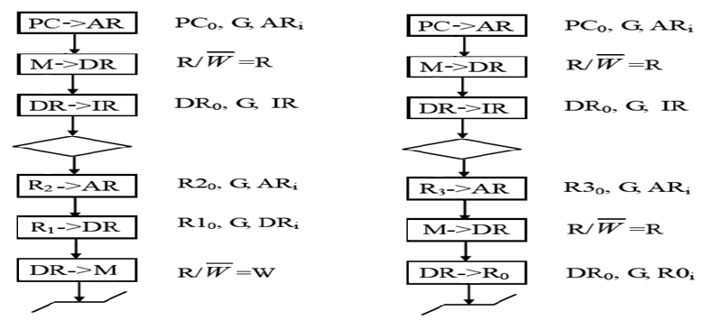
STO R1,(R2) 功能 (R1)→((R2))
LAD (R3),R0 功能 ((R3))→R0

Slide 34
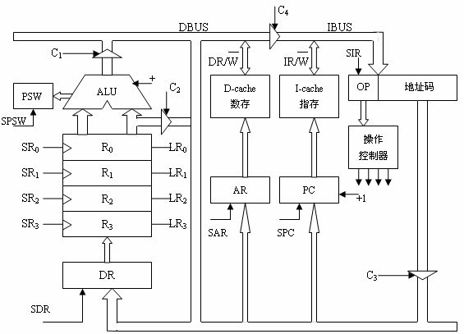
练习题：
CPU的数据通路如图所示。运算器中R0～R3为通用寄存器，DR为数据缓冲寄存器，PSW为状态字寄存器。D-cache为数据存储器，I-cache为指令存储器，PC为程序计数器（具有加1功能），IR为指令寄存器。单线箭头信号均为微操作控制信号（电位或脉冲），如LR0表示读出R0寄存器，SR0表示写入R0寄存器。
机器指令“LDA(R3),R0”实现的功能是：以(R3)的内容为数存单元地址，读出数存该单元中数据到通用寄存器R0中。请画出该取数指令周期流程图，并在CPU周期框外写出所需的微操作控制信号。

Slide 35
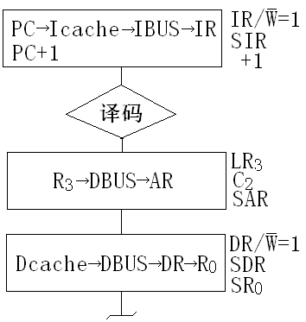
机器指令“LDA(R3),R0”功能：以(R3)的内容为数存单元地址，读出数存该单元中数据到通用寄存器R0中
（(R3)）→ R0

Slide 36
5.3 时序产生器和控制方式
5.3.1时序产生器作用和体制
5.3.2时序信号产生器
5.3.3控制方式

Slide 37
5.3.1、时序产生器作用和体制
时序信号
CPU中一个类似“作息时间”的东西，使计算机可以准确、迅速、有条不紊地工作。机器一旦被启动，即CPU开始取指令并执行指令时，操作控制器就利用定时脉冲的顺序和不同的脉冲间隔，有条理、有节奏地指挥机器的动作，规定在这个脉冲到来时做什么，在那个脉冲到来时又做什么，给计算机各部分提供工作所需的时间标志。为此，需要采用多级时序体制。
总之，计算机的协调动作需要时间标志，而时间标志则是用时序信号来体现的。

Slide 38
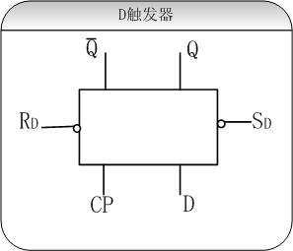
1. 作用：
CPU中的控制器用时序信号来指挥机器的工作
CPU可以用时序信号/周期信息来辨认从内存中取
出的是指令（取指）还是数据（执行）
一个CPU周期中时钟脉冲对CPU的动作有严格的约束
操作控制器发出的各种信号是时间（时序信号）和空间（部件位置）的函数。
2. 体制
组成计算机硬件的器件特性决定了时序信号的基本体制是电位—脉冲制（以触发器为例）
D为电位输入端，CP（Clock Pulse）为脉冲输入端
R_{D},S_{D}为电位输入端
特性方程如下
D=0时，CP上升沿到来时，D触发器状态置0
D=1时，CP上升沿到来时，D触发器状态置1

Slide 39
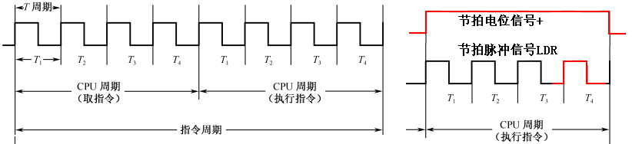
节拍：在一个机器周期内，要完成若干个微操作。因而应把一个机器周期分为若干个相等的时间段，每一个时间段对应一个电位信号，称为节拍电位信号。节拍的宽度取决于CPU完成一次微操作的时间。
工作脉冲：在节拍中执行的有些微操作需要同步定时脉冲，如将稳定的运算结果打入寄存器。为此，在一个节拍内常常设置一个或几个工作脉冲，作为各种同步脉冲的来源。以保证所有的触发器都能可靠、稳定地翻转。
在只设置机器周期和时钟周期的微型机中，一般不再设置工作脉冲，因为时钟周期既可以作为电位信号，其前、后沿又可以作为脉冲触发信号。

Slide 40
硬布线控制器: 采用主状态周期—节拍电位—节拍脉冲三级体制，时序信号产生电路复杂。一个节拍电位表示一个CPU周期的时间，它表示了一个较大的时间单位；在一个节拍电位中又包含若干个节拍脉冲，以表示较小的时间单位；而主状态周期可包含若干个节拍电位，是最大的时间单位。
微程序控制器: 采用节拍电位—节拍脉冲二级体制，就是说，它只有一个节拍电位，在节拍电位中又包含若干个节拍脉冲，节拍电位表示一个CPU周期时间，而节拍脉冲把一个CPU周期划分成几个较小的时间间隔。

Slide 41
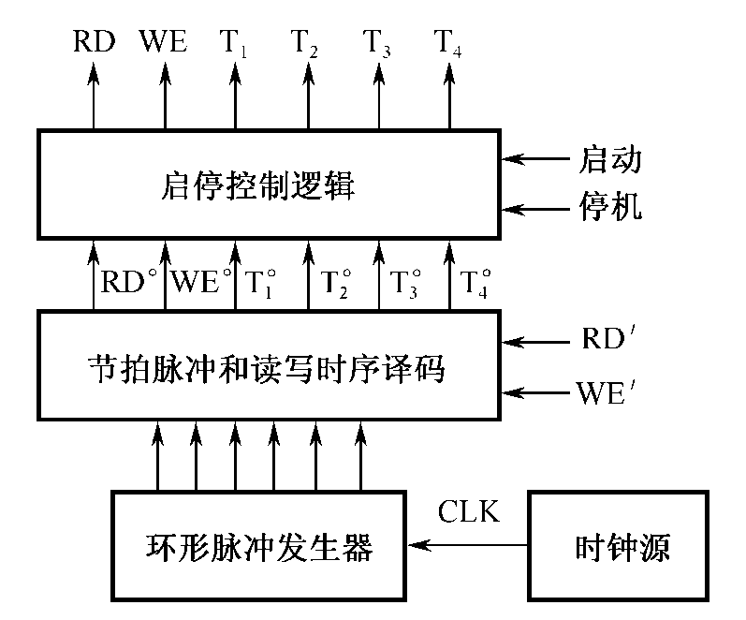
5.3.2 时序信号产生器
功能：产生时序信号
各型计算机产生时序电路不相同
大、中型计算机的时序电路复杂，微型计算机的时序电路简单
构成：
时钟源
环形脉冲发生器
节拍脉冲和读写时序译码逻辑
启停控制逻辑

Slide 42
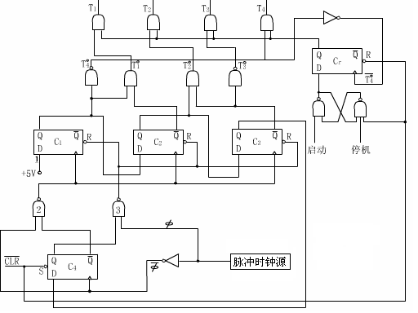
时序信号产生器
启停控制逻辑
节拍脉冲和读写时序译码逻辑
环形脉冲发生器
时钟源

Slide 43

一、时钟源
时钟源用来为环形脉冲发生器提供频率稳定且电平匹配的方波时钟脉冲信号。它通常由石英晶体振荡器和与非门组成的正反馈振荡电路组成，其输出送至环形脉冲发生器。
电路左边是振荡电路，右边是整形电路，左边的电路产生接近正弦波的波形，右边非门则将其整形为一个理想的方波。
R
1
1
C1
C2

Slide 44
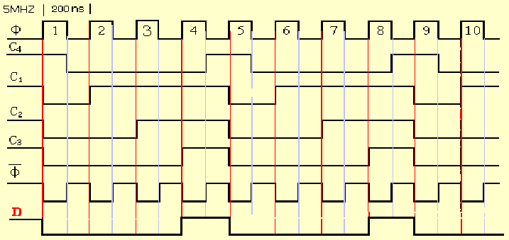
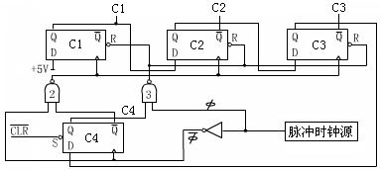
二、环形脉冲发生器
作用：产生一组有序间隔相等或不等的脉冲序列，以便通过译码电路来产生最后所需的节拍脉冲。
电路：

Slide 45
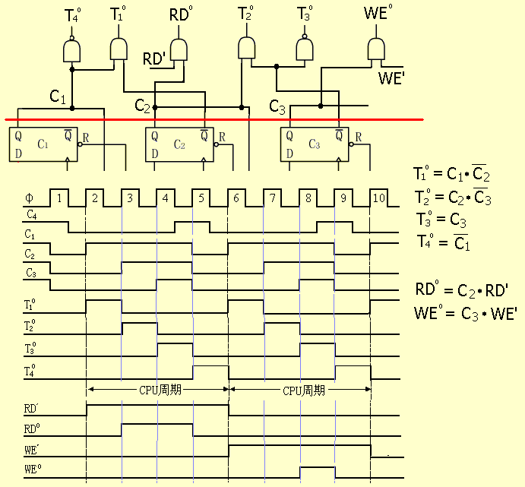
三、节拍脉冲和读/写时序

Slide 46
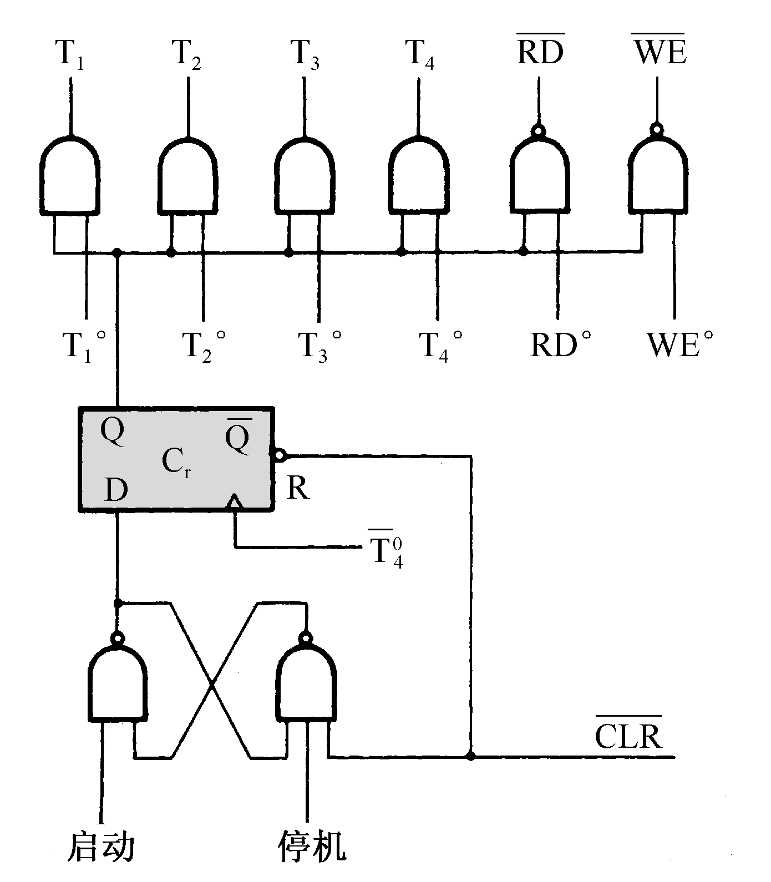
四、启停控制逻辑
启动、停机是随机的，对读/写时序信号也需要由启停逻辑加以控制。
当运行触发器为“1”时，打开时序电路。当计算机启动时，一定要从第1个节拍脉冲前沿开始工作。
当运行触发器“0”时，关闭时序产生器。停机时一定要在第4个节拍脉冲结束后关闭时序产生器。

Slide 47
5.3.3 控制方式
机器指令所包含的CPU周期数反映了指令的复杂程度，不同CPU周期的操作信号的数目和出现的先后次序也不相同。
控制方式：控制不同操作序列时序信号的方法。
分为以下几种：
同步控制方式
异步控制方式
联合控制方式

Slide 48
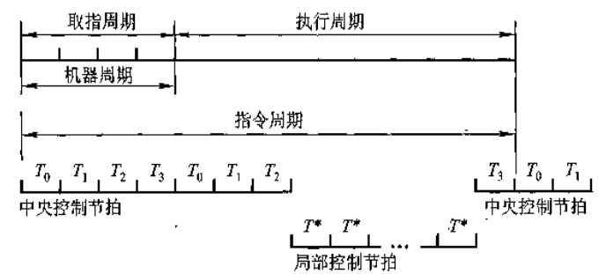
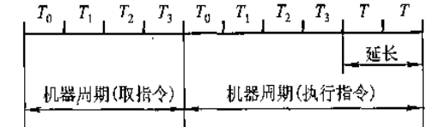
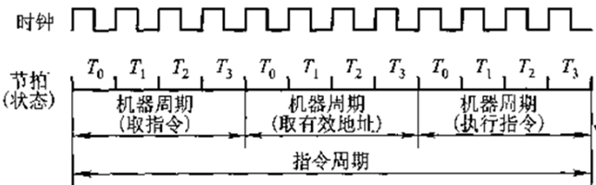
5.3.3 控制方式
同步控制方式（指令的机器周期和时钟周期数不变）
完全统一的机器周期执行各种不同的指令
采用不定长机器周期（大部分较短机器周期，特殊操作延长机器周期）
中央控制与局部控制的结合（大部分固定机器周期，少数复杂指令采用另外时序）

Slide 49
5.3.3 控制方式
异步控制方式
每条指令、每个操作控制信号需要多少时间就占用多少时间。这意味着每条指令的指令周期可由多少不等的机器周期数组成；也可以是当控制器发出某一操作控制信号后，等待执行部件完成操作后发“回答”信号，再开始新的操作。显然，用这种方式形成的操作控制序列没有固定的CPU周期数(节拍电位)或严格的时钟周期(节拍脉冲)与之同步。异步控制采用不同时序，没有时间上的浪费，因而提高了机器的效率，但是控制比较复杂。

Slide 50
联合控制方式
同步控制和异步控制相结合的方式。实际上现代计算机中几乎没有完全采用同步或完全采用异步的控制方式，大多数是采用联合控制方式。通常的设计思想是：在功能部件内部采用同步方式或以同步方式为主的控制方式，在功能部件之间采用异步方式。
情况（1）大部分操作序列安排在固定的机器周期中，对某些时间难以确定的操作则以执行部件的“回答”信号作为本次操作的结束；
情况（2） 机器周期的节拍脉冲数固定，但是各条指令周期的机器周期数不固定。

Slide 51
5.4 微程序控制器
发展
微程序的概念和原理是由英国剑桥大学的M·V·Wilkes教授于1951年在曼彻斯特大学计算机会议上首先提出来的，当时还没有合适的存放微程序的控制存储器的元件。
到1964年，IBM公司在IBM 360系列机上成功地采用了微程序设计技术。
20世纪70年代以来，由于VLSI技术的发展，推动了微程序设计技术的发展和应用。
目前，从大型机到小型机、微型机都普遍采用了微程序设计技术。

Slide 52
基本思想
把操作控制信号编制成微指令，存放到控制存储器里，运行时，从控存中取出微指令，产生指令运行所需的操作控制信号。从上述可以看出，微程序设计技术是用软件方法来设计硬件的技术。
微控制器
就是把微操作信号代码化，使每条机器指令转化成为一段微程序并存入一个专门的存储器（控制存储器）中，微操作控制信号由微指令产生。微程序控制器具有设计规整、调试、维修以及更改、扩充指令方便的优点，易于实现自动化设计，已成为当前控制器的主流。

Slide 53

5.4.1 微程序控制原理 1. 微命令和微操作
微命令：控制部件向执行部件发出的各种控制命令叫作微命令，它是构成控制序列的最小单位。
例如：打开或关闭某个控制门的电位信号、某个寄存器的打入脉冲等。
微命令是控制计算机各部件完成某个基本微操作的命令。
微操作：是微命令的操作过程。
微命令和微操作是一一对应的。
微命令是微操作的控制信号，微操作是微命令的操作过程。
微操作是执行部件中最基本的操作。
控制部件与执行部件通过
控制线和反馈信息进行联系。

Slide 54
5.4.1 微程序控制原理
由于数据通路的结构关系，微操作可分为相容的和互斥的两种：
互斥的微操作，是指不能同时或不能在同一个CPU周期内并行执行的微操作。
相容的微操作，是指能够同时或在同一个CPU周期内并行执行的微操作。
微命令和微操作是一一对应的。微命令是微操作的控制信号，微操作是微命令的操作过程。微命令有兼容性和互斥性之分。兼容性微命令是指那些可以同时产生，共同完成某一些微操作的微命令；而互斥性微命令是指在机器中不允许同时出现的微命令。

Slide 55
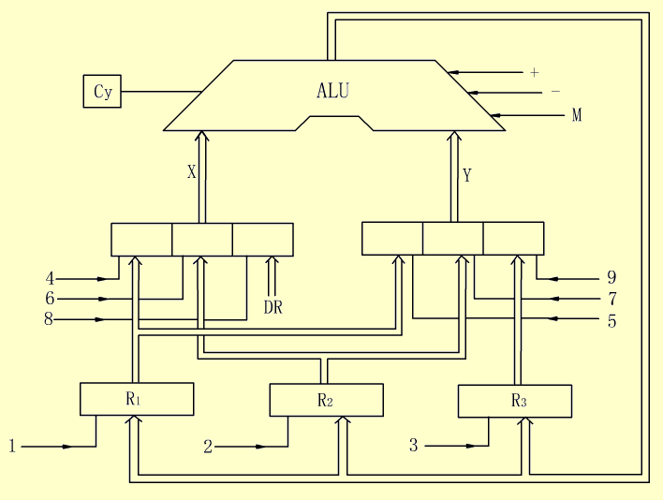
兼容性：1、2、3；（4、6、8）和（5、7、9）任意两个
互斥性：+、-、M ；4、6、8；5、7、9
简单运算器数据通路

Slide 56
5.4.1 微程序控制原理
2.微指令和微程序
微指令
把在同一CPU周期内并行执行的微操作控制信息，存储在控制存储器里，称为一条微指令。
微程序
一系列微指令的有序集合就是微程序。
一段微程序对应一条机器指令。
微地址：存放微指令的控制存储器的单元地址。

Slide 57
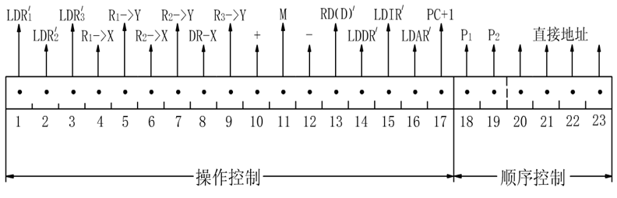
微指令基本格式
微指令是微命令的组合，微指令存储在控制器中的控制存储器中,一条微指令通常至少包含两大部分信息：
操作控制字段：又称微操作码字段，用以产生某一步操作所需的各个微操作控制信号。某位为1，表明发微指令。
顺序控制字段：又称微地址码字段，用以控制产生下一条要执行的微指令地址。

Slide 58
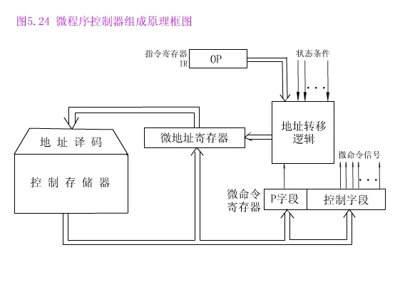
5.4.1 微程序控制原理
地址转移逻辑
通常，微指令由控制存储器读出后直接给出下一条微指令的地址→微地址，该微地址信息存放在微地址寄存器中。如果微程序不出现分支，那么下一条微指令的地址就直接由微地址寄存器给出。当微程序出现分支时，通过判别测试字段P和执行部件的“状态条件”反馈信息，去修改微地址寄存器的内容，并按改好的内容去读下一条微指令。地址转移逻辑就承担自动完成修改微地址的任务。
控制存储器:只读存储器,存放实现全部指令系统的微程序，其工作过程是：读微指令→执行微指令→读微指令→执行微指令….。读出一条微指令并执行微指令的时间总和称为一个微指令周期。通常，在串行方式的微程序控制器中，微指令周期就是只读存储器的工作周期。控制存储器的字长就是微指令字的长度，其存储容量视机器指令系统而定，即取决于微程序的数量。对控制存储器的要求是速度快，读出周期要短。
微指令寄存器：微指令寄存器用来存放由控制存储器读出的一条微指令信息。其中微地址寄存器决定将要访问的下一条微指令的地址，而微命令寄存器则保存一条微指令的操作控制字段和判别测试字段的信息。
3.微程序控制器原理框图
主要由控制存储器、微指令寄存器和地址转移逻辑三大部分组成。

Slide 59
P186-6 假设某机器有80条指令，平均每条指令由4条微指令组成，其中有一条取指微指令是所有指令公用的。已知微指令长度为32位，请估算控制存储器的容量。
解：微指令总数 = 80 * 3 + 1 = 241条
控制存储器的容量 = 241 * 32= 7712位,
即964字节，可以取1KB

Slide 60
课内练习
同一个CPU周期中，能并行执行的微操作叫相容性微操作。
A. 对 B. 错
不能并行执行的微操作叫相斥性微操作。
A. 对 B. 错
微程序控制器中，机器指令与微指令的关系是（ ）。
A．每一条机器指令由一条微指令来执行
B．每一条机器指令由一段用微指令编成的微程序来解释执行
C．一段机器指令组成的程序可由一条微指令来执行
D．一条微指令由若干条机器指令组成

Slide 61
课内练习
在一个CPU周期中__________。
A. 只能执行一个微操作
B. 能执行多个微操作，但它们一定是并行操作的
C. 能顺序执行多个微操作
D. 只能执行相斥性的微操作
机器指令与微指令之间的关系是________。
A. 用若干条微指令实现一条机器指令
B. 用若干条机器指令实现一条微指令
C. 用一条微指令实现一条机器指令
D. 用一条机器指令实现一条微指令

Slide 62
课内练习
下面不属于微程序控制部件的是（ ）
A. 控制存储器 B. 微指令寄存器
C. 指令寄存器 D. 地址转移逻辑
假设某机器有50条指令，平均每条指令由4条微指令组成，其中有一条取指微指令是所有指令公用的,则微指令总数共有（ ）条。
A. 50 B. 200 C. 151 D. 150

Slide 63
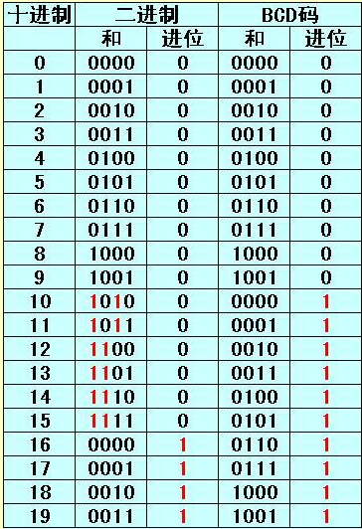
4.微程序举例
十进制加法指令
指令功能 -- 用BCD码完成十进制数运算
十进制运算时,二数之和
最小为 0 + 0 = 0
最大为 9 + 9 + 1 = 19
用BCD码完成十进制数运算时,二数相加的和数小于等于9时,十进制运算的结果正确；相加的和数大于9时,结果不正确,必须加6修正后。
步骤：a + b = ?
执行 a + b + 6
如果有进位位，正确；
否
进行减6处理

Slide 64
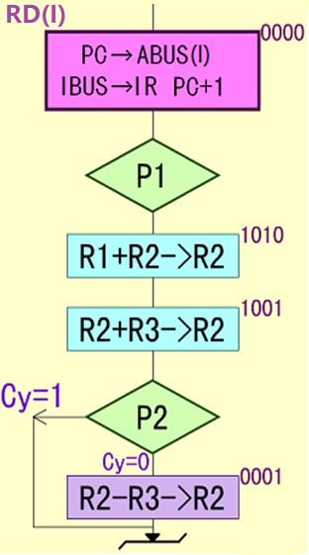
5.4.1 微程序控制原理
a+b 假定a→R1、b→R2、6→R3
数据通路图↓ 操作流程图 →

Slide 65
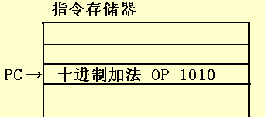
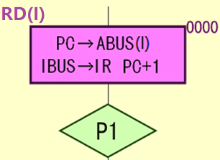
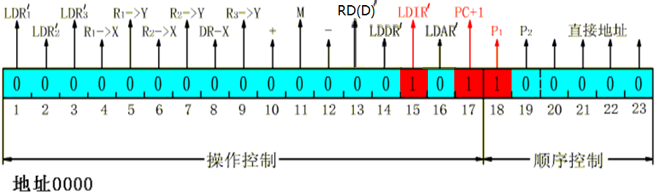

Slide 66
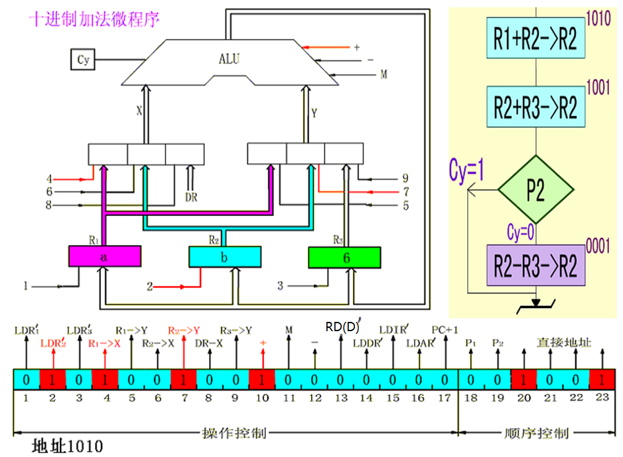

Slide 67
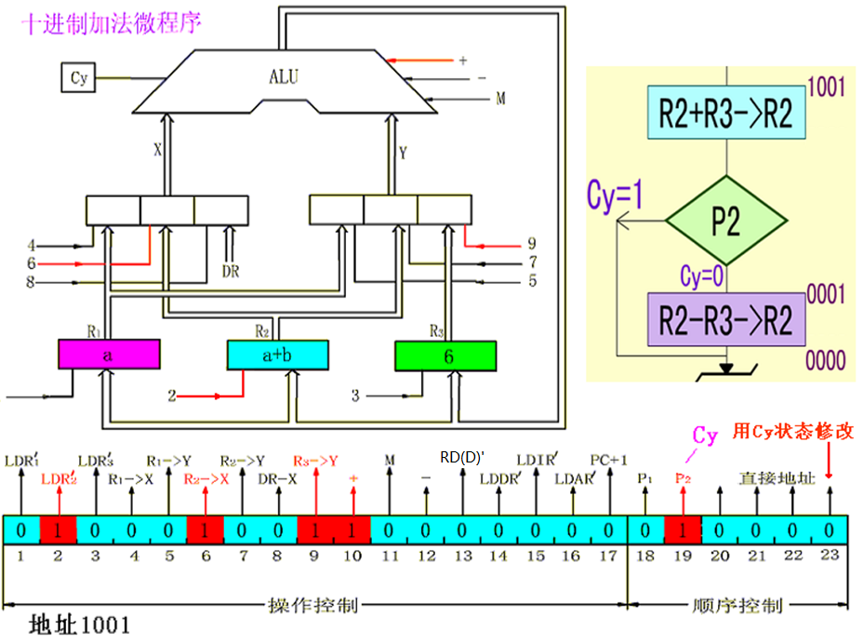

Slide 68
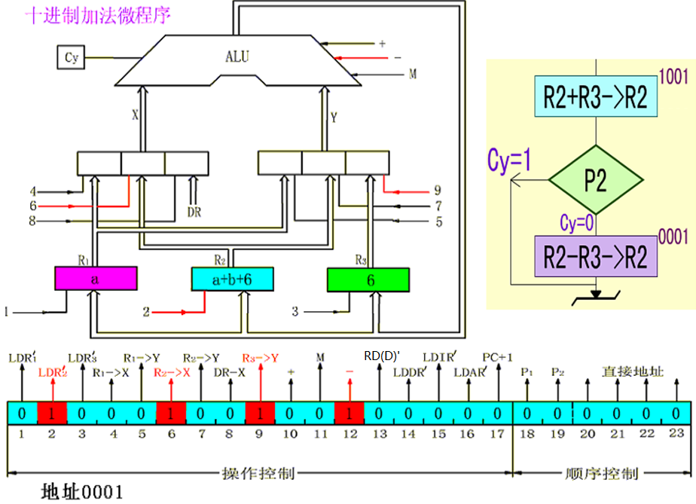

Slide 69
5.CPU周期和微指令周期的关系
在串行方式的微程序控制器中:
微指令周期 = 读出微指令的时间 + 执行该条微指令的时间
为保证整个机器控制信号的同步，可以将一个微指令周期时间设计为和CPU周期时间相等。

Slide 70
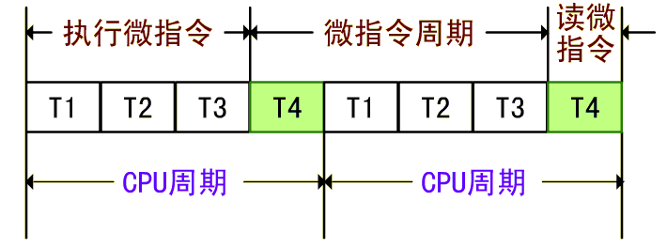
某计算机的CPU周期和微指令周期
一个CPU周期包含四个等间隔的节拍脉冲T1-T4，T4作为读取微指令的时间，T1-T3时间作为执行微指令的时间。用T4上升沿将运算结果打入某个寄存器。与此同时用T4间隔读取下条微指令，并用T1上升沿打入到微指令寄存器。如忽略触发器的翻转延迟，那么下条微指令的微命令信号就从T1上升沿起就开始有效，直到下一条微指令读出后打入微指令寄存器为止。因此一条微指令的保持时间是一个CPU周期。

Slide 71
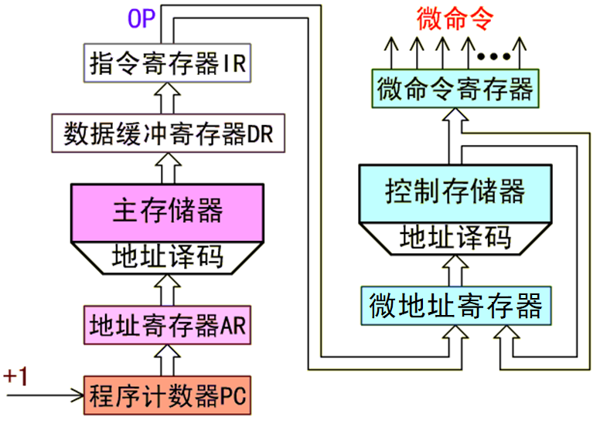
1.一条机器指令对应一个微程序，这个微程序是由若干条微指令序列组成的。因此，一条机器指令的功能是由若干条微指令组成的序列来实现的。简言之，一条机器指令所完成的操作划分成若干条微指令来完成，由微指令进行解释和执行。
2.从指令与微指令，程序与微程序，地址与微地址的一一对应关系来看，前者与内存储器有关，后者与控制存储器有关。
6. 机器指令与微指令的关系

Slide 72
5.4.2 微程序设计技术
设计微指令应当追求的目标
有利于缩短微指令的长度
有利于缩小控制存储器的容量
有利于提高微程序的执行速度
有利于对微指令的修改
有利于提高微程序设计的灵活性

Slide 73
微指令可以分成操作控制字段和顺序控制字段两大部分。
微指令编码法指的是操作控制字段的编码方法。
微地址的形成方法是微指令执行的顺序控制问题，即如何确定下一条微指令的地址问题。

Slide 74
一、微命令的编码方法
微指令编码法指的就是操作控制字
段的编码方法。各类计算机从各自的特点出发，设计了各种各样的微指令编码法。例如：大型机强调速度，要求译码过程尽量快；微小型机则更多地注意经济性，要求更大限度地缩短微指令字长；而中型机介于这两者之间，兼顾速度和价格，要求在保证一定速度的情况下，能尽量缩短微指令字长。
编码有三种方法：
直接表示法、编码表示法、混合表示法

Slide 75

直接表示法：操作控制字段中的各位分别可以直
接控制计算机，不需要进行译码。
操作控制字段的每一个独立的二进制位代表一个微命令，该位为“1”表示这个微命令有效，为“0”表示这个微命令无效。

Slide 76
直接表示法特点：
这种方法结构简单，并行性强，操作速度快，但是微指令字太长，若微命令的总数为N个，则微指令字的操作控制字段就要有N位，因而使控制存储器容量较大。在某些计算机中，微命令的总数可能会多达三、四百个，甚至更多，这使微指令的长度达到难以接受的地步。
另外，在N个微命令中，有许多是互斥的，不允许并行操作，将它们安排在一条微指令中是毫无意义的，只会使信息的利用率下降。
这种方法在复杂的系统中很少单独采用，往往与其他编码方法混合起来使用。

Slide 77

编码表示法：把一组相斥性的微命令信号组成一个小组(即一个字段) ，每段内采用最短编码法，段与段之间采用直接控制法。然后通过小组(字段）译码器对每一个微命令信号进行译码，译码输出作为操作控制信号 。

Slide 78

特点：可以用较小的二进制信息位表示较多的微命令信号。使指令字大大缩短，但增加了译码电路，使微程序的执行速度减慢

Slide 79
混合编码法：
把直接表示法与字段编码法混合使用，以便能综合考虑指令字长、灵活性、执行微程序速度等方面的要求。
另外 在微指令中还可附设一个常数字段。该常数可作为操作数送入ALU运算，也可作为计数器初值用来控制微程序循环次数。

Slide 80
编码注意：字段编码法中操作控制字段并非是任意的，必须要遵循如下的原则：
①把互斥性的微命令分在同一段内，兼容性的微命令分在不同段内。这样有助于提高信息的利用率，缩短微指令字长，而且有助于充分利用硬件所具有的并行性，加快执行的速度。
②应与数据通路结构相适应。
③每个小段中包含的信息位不能太多，否则将增加译码线路的复杂性和译码时间。
④一般每个小段还要留出一个状态，表示本字段不发出任何微命令。例如：某字段长度为三位，最多只能表示七个互斥的微命令。
常用0…00表示不操作。

Slide 81
混和表示法
1、2、3位为
直接表示法
4、5; 6、7;
8、9位为编码表示法
1 | 2 | 3 | 4 | 5 | 6 | 7 | 8 | 9
4、5：
00 无操作
01 R1－>X
10 R2－>X
11 DR－>X
6、7：
00 无操作
01 R3－>Y
10 R2－>Y
11 R1－>Y
8、9：
00 无操作
01 ＋
10 －
11 M
顺序控制

Slide 82

P187-8
某计算机有8条微指令I₁—I₈，每条微指令所包含的微命令控制信号见下表
a-j 分别对应10种不同性质的微命令信号。假设一条微指令的控制字段仅限8位，请安排微指令的控制字段格式。

Slide 83

解：为了压缩指令字的长度，必须设法把一个微
指令周期中的互斥性微命令信号组合在一个
小组中，进行分组译码。
经分析，（e ,f ,h）和（b, g, j）可分别组成两个小组或两个字段，然后进行译码，可得六个微命令信号，剩下的a, c, d, i 四个微命令信号可进行直接控制。

Slide 84

二、微指令地址的形成
入口地址：每条机器指令对应一段微程序，当公用的取指微程序从主存中取出机器指令之后，由机器指令的操作码字段指出各段微程序的入口地址。如果机器指令操作码字段的位数和位置固定，可以直接使操作码与微程序入口地址的部分位相对应。
Notes:
每条机器指令对应一段微程序，当公用的取指微程序从主存中取出机器指令之后，由机器指令的操作码字段指出各段微程序的入口地址，这是一种多分支(或多路转移)的情况，由机器指令的操作码转换成初始微地址的方式主要有两种。
计数器的方式
多路转移的方式

Slide 85
后继微地址形成方法
1、计数器的方式
这种方法同用程序计数器来产生机器指令地址的方法相类似。在顺序执行微指令时，后继微地址由现行微地址加上一个增量来产生（通常为“1”）；转移或转子程序时，由微指令的顺序控制字段产生转移微地址。因此，在微程序控制器中应当有一个微程序计数器。为了降低成本，一般情况下都是将微地址寄存器改为具有计数功能的寄存器，以代替微程序计数器。为此，每条机器指令所对应的一段微程序一般安排在控制存储器的连续单元中。
特点：优点是简单、易于掌握，编制微程序容易。缺点是这种方式不能实现两路以上的并行微程序转移，不利于提高微程序的执行速度。

Slide 86

2、多路转移的方式
一条微指令具有多个转移分支的能力称为多路转移。在多路转移方式中，微程序不产生分支时，后继微地直接由微指令的顺序控制字段给出；微程序出现分支时，有若干“后选”微地址可供选择：即按顺序控制字段的“判别测试”标志和“状态条件”信息来选择其中一个微地址。“状态条件”有n位标志，可实现微程序2^{n}路转移，涉及微地址寄存器的n位。
多路转移方式的特点：
能以较短的顺序控制字段配合，实现多路并行转移，灵活性好，速度较快，但转移地址逻辑需要用组合逻辑方法设计。
Notes:
后继微地址可由微程序设计者指定，或者根据微指令所规定的测试结果直接决定后继微地址的全部或部分值。
测试段如果只有一位，则微地址将产生两个分支，若有两位，则最多可产生四个分支，依此类推，测试段为n位最多可产生2^{n}个分支。

Slide 87

【例2】微地址寄存器有6位(μA5-μA0)，当需要修改其内容时，可通过某一位触发器的强置端S将其置“1”。现有三种情况：
(1)执行“取指”微指令后，微程序按IR的OP字段(IR3-IR0)进行16路分支；
(2)执行条件转移指令微程序时,按进位标志C的状态进行2路分支；
(3)执行控制台指令微程序时,按IR4,IR5的状态进行4路分支;
请按多路转移方法设计微地址转移逻辑。
另外还要考虑时间因素T4(假设CPU周期最后一个节拍脉冲)，故转移逻辑表达式如下：
μA5=P3·IR5·T4、μA4=P3·IR4·T4
μA3=P1·IR3·T4、μA2=P1·IR2·T4
μA1=P1·IR1·T4、μA0=P1·IR0·T4 + P2·C·T4
由于从触发器强置端修改，故前5个表达式可用“与非”门实现，最后一个用“与或非”门实现。
按设计条件，微程序有三种判别测试，分别为P1，P2，P3。 由于修改μA5-μA0内容具有很大灵活性，现分配如下：
(1)用P1和IR3-IR0修改μA3-μA0；
P1,IR3→μA3;P1,IR2→μA2;P1,IR1→μA1;P1,IR0→μA0
(2)用P2和C修改μA0；
P2,C→μA0
(3)用P3和IR5，IR4修改μA5，μA4。
P3,IR5→μA5;P3,IR4→μA4

Slide 88
3、微指令格式
微指令的编译方法是决定微指令格式的主要因素。考虑到速度、成本等原因，微指令的格式大体分成两类：水平型微指令和垂直型微指令。
（1）水平型微指令
一次能定义并执行多个并行操作微命令的微指令，叫做水平型微指令。 其一般格式如下：
控 制 字 段 | 判别测试字段 | 下地址字段
按照控制字段的编码方法不同，水平型微指令又分为三种：全水平型(不译法)微指令，字段译码法水平型微指令，以及直接和译码相混合的水平型微指令。

Slide 89
水平型微指令特点：
优点：微指令字较长，速度越快。
微指令中的微操作有高度的并行性。
微指令译码简单。
控制存储器的纵向容量小，灵活性强。
缺点：微指令字比较长，明显地增加了控制存
储器的横向容量。
水平微指令与机器指令差别很大，一般要熟悉机器结构、数据通路、时序系统以及指令执行过程的人才能进行微程序设计，这对用户来说是很困难的。
Notes:
微指令字较长。一般为几十位到100位左右，有的长达200多位。一般来说，机器规模越大，速度越快，采用的微指令字就越长。
微指令中的微操作有高度的并行性，即在一个微周期中，一次能并行执行多个微命令，因而能充分发挥数据通路并行结构的并行操作能力。
微指令译码简单，一般采用直接控制编码法和分段直接编码法，微指令与数据通路各控制点之间有较直接的对应关系。
设计由于微指令的并行操作能力强，效率高，编制的微程序比较短
微程序的执行速度比较快，控制存储器的纵向容量小，灵活性强。
缺点是微指令字比较长，明显地增加了控制存储器的横向容量
水平微指令与机器指令差别很大，一般要熟悉机器结构、数据通路、时序系统以及指令执行过程的人才能进行微程序设计，这对用户来说是很困难的。

Slide 90
（2）垂直型微指令
微指令中设置微操作码字段，采用微操作码编译法，由微操作码规定微指令的功能 ，称为垂直型微指令。
其结构类似于机器指令的结构。它有操作码，在一条微指令中只有1—2个微操作命令，每条微指令的功能简单，因此，实现一条机器指令的微程序要比水平型微指令编写的微程序长得多。它是采用较长的微程序结构去换取较短的微指令结构。

Slide 91


下面举4条垂直型微指令的微指令格式加以说明。设微指令字长为16位，微操作码3位。
寄存器-寄存器传送型微指令
其功能是把源寄存器数据送目标寄存器。13—15位为微操作码(下同)，源寄存器和目标寄存器编址各5位，可指定31个寄存器。
运算控制型微指令
其功能是选择ALU的左、右两输入源信息，按ALU字段所指定的运算功能(8种操作)进行处理，并将结果送入暂存器中。左、右输入源编址可指定31种信息源之一。

Slide 92


访问主存微指令
其功能是将主存中一个单元的信息送入寄存器或者将寄存器的数据送往主存。存储器编址是指按规定的寻址方式进行编址。第1，2位指定读操作或写操作(取其之一)。
条件转移微指令
其功能是根据测试对象的状态决定是转移到D所指定的微地址单元，还是顺序执行下一条微指令。9位D字段不足以表示一个完整的微地址，但可用来替代现行μPC的低位地址。 测试条件字段有4位，可规定16种测试条件。

Slide 93
垂直型微指令的特点：
微指令字短，一般为10～20位左右。
微指令的并行微操作能力有限，一条微指令一般只包含一个微操作命令。
微指令译码比较复杂。全部微命令用一个微操作控制字段进行编码，微指令执行时需要完全译码。
设计用户只需注意微指令的功能，对微命令及其选择数据通路的结构不用过多地考虑，因此，便于用户编制微程序。而且，编制的微程序规整、直观，便于实现设计的自动化。
垂直微指令字较短，使控制存储器的横向容量少。
用垂直微指令编制微程序要使用较多的微指令，微程序较长；要求控制存储器的纵向容量大。垂直微指令产生微命令要经过译码，微程序执行速度慢。
不能充分利用数据通路具有的多种并行操作能力。
Notes:
微指令字短，一般为10～20位左右。
微指令的并行微操作能力有限，一条微指令一般只包含一个微操作命令。
微指令译码比较复杂。全部微命令用一个微操作控制字段进行编码，微指令执行时需行完全译码。
设计用户只需注意微指令的功能，而对微命令及其选择、数据通路的结构则不用过多地考虑，因此，便于用户编制微程序。而且，编制的微程序规整、直观，便于实现设计的自动化。
垂直微指令字较短，使控制存储器的横向容量少。
用垂直微指令编制微程序要使用较多的微指令，微程序较长；要求控制存储器的纵向容量大。垂直微指令产生微命令要经过译码，微程序执行速度慢。
不能充分利用数据通路具有多种并行操作能力

Slide 94
（3）水平型微指令和垂直型微指令的比较
① 水平型微指令并行操作能力强，效率高，灵活性强，垂直型微指令则较差。
② 水平型微指令执行一条指令的时间短，垂直型微指令执行时间长。
③ 由水平型微指令解释指令的微程序，有微指令字较长而微程序短的特点。垂直型微指令则相反。
④ 水平型微指令用户难以掌握，而垂直型微指令与指令比较相似，相对来说，比较容易掌握。

Slide 95
课内练习
为了确定下一条微指令的地址，通常采用断定方式，其基本思想是( )。
A. 用程序计数器PC来产生后继续微指令地址
B. 用微程序计数器μPC来产生后继微指令地址
C. 通过微指令控制字段由设计者指定或者由设计者指定的判别字段控制产生后继微指令地址
D. 通过指令中指令一个专门字段来控制产生后继微指令地址
垂直型微指令的特点是（ ）。
A. 微指令格式垂直表示 B. 控制信号经过编码产生
C. 采用微操作码 D. 一次可以完成多个操作

Slide 96
课内练习
水平型微指令的特点是__________。
A. 一次可以完成多个操作 B. 微指令的操作控制字段不进行编码
C. 微指令的格式简短 D. 采用微操作码
水平型微指令并行操作能力强，效率高，灵活性强，但执行一条指令的时间较长。
A. 对 B. 错
由水平型微指令解释指令的微程序，有微指令字较长而微程序短的特点。
A. 对 B. 错
相对于垂直型微指令而言，水平型微指令与指令比较相似，比较容易掌握。
A. 对 B. 错

Slide 97
P187-11
已知某机采用微程序控制方式，控存容量为512×48位，微程序在整个控制存储器中实现转移，可控制微程序的条件共4个，微指令采用水平型格式，后继微指令地址采用断定方式。请问：
（1）微指令中的三个字段分别应多少位？ （2）画出对应这种微指令格式的微程序控制器逻辑框图。
解：
（1）假设判别测试字段中每一位为一个判别标志，那么由于有4个转移条件，故该字段为4位；因为控制容量为512单元，所以下地址字段为9位；微命令字段是（48–4-9）= 35 位。

Slide 98

P187-11
已知某机采用微程序控制方式，控存容量为512×48位，微程序在整个控制存储器中实现转移，可控制微程序的条件共4个，微指令采用水平型格式，后继微指令地址采用断定方式。请问：
（1）微指令中的三个字段分别应多少位？ （2）画出对应这种微指令格式的微程序控制器逻辑框图。
（2）对应上述微指令格式的微程序控制器逻辑框图如下：其中微地址寄存器对应下地址字段（9位），P字段即为判别测试字段（4位），控制字段即为微命令子段（35位），后两部分组成微指令寄存器。地址转移逻辑的输入是指令寄存器OP码，各状态条件以及判别测试字段所给的判别标志（某一位为1），其输出修改微地址寄存器的适当位数，从而实现微程序的分支转移。
9位
4位
35位

Slide 99
5.5 硬布线控制器
1.基本思想
硬布线控制器是早期设计计算机的一种方法。这种方法是把控制部件看作为产生专门固定时序控制信号的逻辑电路，而此逻辑电路以使用最少元件和取得最高操作速度为设计目标。一旦控制部件构成后，除非重新设计和物理上对它重新布线，否则要想增加新的控制功能是不可能的。这种逻辑电路是一种由门电路和触发器构成的复杂树形逻辑网络，故称之为硬布线控制器。
硬布线控制器是计算机中最复杂的逻辑部件。当执行不同的机器指令时通过激活一系列不同的控制信号来实现对指令的解释，使控制器没有明确的结构而是杂乱无章，很难调试，代价很大。因此，硬布线控制器被微程序控制器所取代。但随着计算机的发展和大规模集成电路VLSI技术发展，硬布线逻辑设计思想又得到重视。
实现方法
通过逻辑电路直接连线而产生的，又称为组合逻辑控制方式。
设计目标
使用最少元件（复杂的树形网络），速度最高。

Slide 100

硬布线控制器的结构如图

Slide 101

2.指令执行流程
在用硬布线实现的操作控制器中，通常，
时序产生器除了产生节拍脉冲信号外，还应当
产生节拍电位信号。因为在一个指令周期中要顺序执行一系列微操作，需要设置若干节拍电位来定时。例如前面提到的五条指令的指令周期，其指令流程可用下图来表示。
M1、M2、M3为三个节拍电位信号，用于定时。取指阶段放在M1节拍。指令的执行阶段由M2，M3二个节拍来完成。 MOV、ADD和JMP指令只需一个节拍(M2)即可完成。LAD和STO需二个节拍(M2、M3)。为了简化节拍控制，指令的执行过程可采用同步工作方式，即各指令的执行阶段按最长节拍数来考虑，执行阶段需两个节拍。这样对MOV、ADD、JMP指令来讲，M3节拍中没有什么操作。
由于采用同步工作方式，长指令和短指令对节拍时间的利用都是一样的。这对短指令来讲，在时间的利用上是浪费的，因而也降低了CPU的指令执行速度，影响到机器的速度指标。为了改变这种情况，在设计短指令流程时可以跳过某些节拍。当然在这种情况下，节拍信号发生器的电路相应就要复杂一些。

Slide 102
3.微操作控制信号的产生
在微程序控制器中，微操作控制信号由微指令产生，并且可以重复使用。
在硬布线控制器中，某一微操作控制信号由布尔代数表达式描述的输出函数产生。
设计微操作控制信号的方法和过程是根据所有机器指令流程图，寻找出产生同一个微操作信号的所有条件，并与适当的节拍电位和节拍脉冲组合，从而写出其布尔代数表达式并进行简化，然后用门电路或可编程器件来实现。
为了防止遗漏，设计时可按信号出现在指令流程图中的先后次序书写，然后进行归纳和简化。要特别注意控制信号是电位有效还是脉冲有效，如果是脉冲有效，必须加入节拍脉冲信号进行相“与”。

Slide 103
4、设计步骤
（1）画出指令流程图
（2）列出微操作时间表
将指令流程图中的微操作合理地安排到各个机器周期的相应节拍和脉冲中去；微操作时间表形象地表明什么时间、根据什么条件发出哪些微操作信号
（3）进行微操作信号的综合
进行综合分析，把要执行某一微操作的所有条件(哪条指令、哪个机器周期、哪个节拍和脉冲等)都考虑在内，加以分类组合，列出各微操作产生的逻辑表达式，然后加以简化，使逻辑表达式更为合理。
（4）实现电路
根据整理并化简的逻辑表达式组，可以用一系列组合逻辑电路加以实现。
Notes:
为了降低硬件设计可以采用分层设计，对于控制器设计可以利用时间进行划分。

Slide 104
例3根据图5.29，写出以下操作控制信号
RD（I）、RD（D）、WE（D）、LDPC、LDIR、LDAR、LDDR、PC+1、LDR2的逻辑表达式。其中每个操作控制信号的含义是：
RD（I）— 指存读命令
RD（D）— 数存读命令
WE（D）— 数存写命令
LDPC — 打入程序计数器
LDIR — 打入指令寄存器
LDAR — 打入数存地址寄存器
LDDR — 打入数据缓冲寄存器
PC+1 — 程序计数器加1
LDR2 — 打入R2寄存器

Slide 105
（1）画出指令流程图
设M1、M2、M3为节拍电位信号；T1、T2、T3、T4为一个CPU周期中的节拍脉冲信号；MOV、LAD、ADD、STO、JMP分别表示对应机器指令的OP操作码译码输出信号。

Slide 106

（2）列出微操作时间表（根据数据通路和操作流程图）

Slide 107


① 操作控制器（OC）送出控制信号到通用寄存器，选择R1作源寄存器，选择R0作目标寄存器；
② OC送出控制信号到ALU，指定ALU做传送操作；打开ALU输出三态门，将ALU输出送到数据总线DBUS上。
③ OC送出控制信号，将DBUS上的数据打入到数据缓冲寄存器DR
④ OC送出控制信号，将DR中的数据10打入到目标寄存器R0 。至此，MOV指令执行结束。
（2）列出微操作时间表（根据数据通路和操作流程图）

Slide 108


① 操作控制器（OC）发出控制命令打开IR输出三态门，将指令中的直接地址码6放到数据总线DBUS上；
② OC发出控制命令，将地址码6装入地址寄存器AR；
③ OC送出读命令，将数存6号单元中的数100读到DBUS上；
④ OC送出控制信号，将DBUS上的数据100打入到数据缓冲寄存器DR；
⑤ OC送出命令，将DR中的数据100打入到目标寄存器R1。至此，指令执行结束。
（2）列出微操作时间表（根据数据通路和操作流程图）

Slide 109


④ OC送出控制命令，将DBUS上数据打入缓冲寄存器DR；ALU产生的进位信号保存状态字寄存器在PSW中。
⑤ OC送出控制命令，将DR（120）装入R2，R2中原来的内容20被冲掉。至此ADD指令执行周期结束。
① 操作控制器OC送出控制命令到通用寄存器，选择R1做源寄存器，R2做目标寄存器；
② OC送出控制命令到ALU，指定ALU做R1和R2的加法操作；
③ OC送出控制命令，打开ALU输出三态门，运算结果120放到DBUS上；
（2）列出微操作时间表（根据数据通路和操作流程图）
Notes:
① 操作控制器OC送出控制命令到通用寄存器，选择R1做源寄存器，R2做目标寄存器；
② OC 送出控制命令到ALU，指定ALU做R1（100）和R2（20）的加法操作；
③ OC送出控制命令，打开ALU输出三态门，运算结果120放到DBUS上；
④ OC送出控制命令，将DBUS上数据打入缓冲寄存器DR；ALU产生的进位信号保存状态字寄存器在PSW中。
⑤ OC送出控制命令，将〖DK（〗DR（120）〖DK）〗装入R2，R2中原来的内容20被冲掉。至此ADD指令执行周期结束。

Slide 110


（2）列出微操作时间表（根据数据通路和操作流程图）
① 操作控制器OC送出操作命令到通用寄存器，选择R3=30做数据存储器的地址单元；
② OC发出操作命令，打开通用寄存器输出三态门，将地址30放到DBUS上；
③ OC发出操作命令，将地址30打入AR，并进行数存地址译码；
④ OC发出操作命令到通用寄存器，选择R2=120，作为数存的写入数据；
⑤ OC发出操作命令，打开通用寄存器输出三态门，将数据120放到DBUS上。
⑥OC发出操作命令，将DBUS上数据120写到30单元中。
Notes:
① 操作控制器OC送出操作命令到通用寄存器，选择〖DK（〗（R3）=30〖DK）〗做数据存储器的地址单元；
② OC发出操作命令，打开通用寄存器输出三态门〖DK（〗（不经ALU以节省时间）〖DK）〗，将地址30放到DBUS上；
③ OC发出操作命令，将地址30打入AR，并进行数存地址译码；
④ OC发出操作命令到通用寄存器，选择〖DK（〗（R2）=120〖DK）〗，作为数存的写入数据；
⑤ OC发出操作命令，打开通用寄存器输出三态门，将数据120放到DBUS上。
⑥ OC发出操作命令，将数据120写入数存30号单元，它原先的数据40被冲掉。至此，STO指令执行周期结束。

Slide 111


② OC发出操作控制命令，将DBUS上的地址码101打入到程序计数器PC中。至此JMP指令执行周期结束。
① OC发生操作控制命令，打开指令寄存器IR的输出三态门，将IR中的地址码101发送到DBUS上；
（2）列出微操作时间表（根据数据通路和操作流程图）
Notes:
① OC发生操作控制命令，打开指令寄存器IR的输出三态门，将IR中的地址码101发送到DBUS上；
② CC发出操作控制命令，将DBUS上的地址码101打入到程序计数器PC中，PC中的原先内容106被更换。于是下一条指令不是从106号单元取出，而是转移到101号单元取出。至此JMP指令执行周期结束。

Slide 112

（2）列出微操作时间表（根据数据通路和操作流程图）
（3）进行微操作信号的综合
RD（I）= M1
RD（D）= M3·LAD
WE（D）= M3·T3·STO
LDPC = M1·T4 + M2·T4·JMP
LDIR = M1·T3
LDAR = M2·T4（LAD + STO）
LDDR = M2·T3（MOV + ADD） + M3·T3·LAD
PC+1 = M1
LDR2 = M2·T4·ADD
（4）实现电路 略

Slide 113
5.6 流水CPU
5.6.1 并行处理技术
早期的计算机基于冯.诺伊曼型的体系结构，采用的是串行处理。为了提高运算速度现在都采用并行处理技术，各个操作同时进行，从而可大大提高计算机的速度。
并行性的两种含义：
同时性 指两个以上事件在同一时刻发生；
并发性 指两个以上事件在同一时间间隔内发生。
计算机的并行处理技术概括起来主要有以下三种形式：1.时间并行
2.空间并行
3.时间并行 + 空间并行

Slide 114
5.6 流水CPU
1.时间并行
时间并行指时间重叠，在并行性概念中引入时间因素，让多个处理过程在时间上相互错开，轮流重叠地使用同一套硬件设备的各个部分，以加快硬件周转而赢得速度。
时间并行性概念的实现方式就是采用流水处理部件。这是一种非常经济而实用的并行技术，能保证计算机系统具有较高的性能价格比。目前的高性能微型机几乎无一例外地使用了流水技术。

Slide 115
2.空间并行
空间并行指资源重复，在并行性概念中引入空间因素，以“数量取胜”为原则来大幅度提高计算机的处理速度。大规模和超大规模集成电路的迅速发展为空间并行技术带来了巨大生机，因而成为目前实现并行处理的一个主要途径。空间并行技术主要体现在多处理器系统和多计算机系统。但是在单处理器系统中也得到了广泛应用。
3.时间并行+空间并行
指时间重叠和资源重复的综合应用，既采用时间并行性又采用空间并行性。显然，第三种并行技术带来的高速效益是最好的。

Slide 116

5.6.2 流水CPU的结构
1. 流水计算机的系统组成
现代流水计算机的系统组成原理如下图所示。其中CPU按流水线方式组织，通常由三部分组成：指令部件、指令队列、执行部件。这三个功能部件可以组成一个3级流水线。

Slide 117
2.流水CPU的时空图
计算机的流水处理过程类似于工厂中的流水装配线。为了实现流水，首先把输入的任务(或过程)分割为一系列子任务，并使各子任务能在流水线的各个阶段并发地执行。当任务连续不断地输入流水线时，在流水线的输出端便连续不断地吐出执行结果，从而实现了子任务级的并行性。

Slide 118


Slide 119
3. 流水线分类
指令流水线 指指令步骤的并行。将指令流的处理过程划分为取指令、译码、执行、写回等几个并行处理的过程段。目前，几乎所有的高性能计算机都采用了指令流水线。
算术流水线 指运算操作步骤的并行。如流水加法器、流水乘法器、流水除法器等。 现代计算机中已广泛采用了流水的算术运算器。
处理机流水线 又称为宏流水线，是指程序步骤的并行。由一串级联的处理机构成流水线的各个过程段，每台处理机负责某一特定的任务。数据流从第一台处理机输入，经处理后被送入与第二台处理机相联的缓冲存储器中。第二台处理机从该存储器中取出数据进行处理，然后传送给第三台处理机，如此串联下去。随着高档微处理器芯片的出现， 构造处理机流水线将变得容易了。处理机流水线应用在多机系统中。

Slide 120

5.6.3流水线中的主要问题
流水过程中通常会出现以下三种相关冲突，使流
水线断流。
1、资源相关
资源相关是指多条指令进入流水线后在同一机器时钟周期内争用同一个功能部件所发生的冲突。假定一条指令流水线由五段组成。由下表可以看出，在时钟4时，I1与I4两条指令发生争用存储器资源的相关冲突。
解决办法：一是第I4条指令停顿一拍后再启动；二是增设一个存储器，将指令和数据分别放在两个存储器中。

Slide 121
2. 数据相关
在一个程序中，如果必须等前一条指令执行完毕后，才能执行后一条指令，那么这两条指令就是数据相关的。
在流水计算机中，指令的处理是重叠进行的，前一条指令还没有结束，第二、三条指令就陆续地开始工作。由于多条指令的重叠处理，当后继指令所需的操作数，刚好是前一指令的运算结果时，便发生数据相关冲突。

Slide 122


例：ADD指令与SUB指令发生了数据相关冲突。

Slide 123
3. 控制相关
控制相关冲突由转移指令引起。当执行转移指令时，依据转移条件的产生结果，可能为顺序取下条指令；也可能转移到新的目标地址取指令，而使流水线发生断流。
为了减小转移指令对流水线性能的影响，常用以下两种转移处理技术：
延迟转移法：由编译程序重排指令序列来实现。基本思想是“先执行再转移”，即发生转移时并不排空指令流水线，而是让紧跟在转移指令Ib之后已进入流水线的少数几条指令继续完成。如果这些指令是与Ib结果无关的有用指令，延迟损失时间片正好得到了有效的利用。
转移预测法：用硬件方法来实现，依据指令过去的行为来预测将来的行为。通过使用转移取和顺序取两路指令预取队列器以及目标指令cache，可将转移预测提前到取指阶段进行，以获得良好的效果。

Slide 124
5.7 RISC CPU
5.7.1 RISC机器的特点
RISC的三个要素是：
(1)一个有限的简单的指令集；
(2)CPU配备大量的通用寄存器；
(3)强调对指令流水线的优化。

Slide 125
基于三要素的RISC机器的特征是：
(1)使用等长指令，目前的典型长度是4个字节。
(2)寻址方式少且简单，一般为2—3种，最多不超过4种，绝不出现存储器间接寻址方式。
(3)只有取数指令、存数指令访问存储器。指令中最多出现RS型指令，绝不出现SS型指令。
(4)指令集中的指令数目一般少于100种，指令格式一般少于4种。
(5)指令功能简单，控制器多采用硬布线方式，以期更快的执行速度。
(6)平均而言，所有指令的执行时间为一个机器时钟周期。
(7)指令格式中用于指派整数寄存器的个数不少于32个，用于指派浮点数寄存器的个数不少于16个。
(8)强调通用寄存器资源的优化使用。
(9)支持指令流水并强调指令流水的优化使用。
(10)RlSC技术的复杂性在它的编译程序，因此软件系统开发时间比CISC机器长。

Slide 126
RISC与CISC的主要特征对比
比较内容 | CISC | RISC
指令系统 | 复杂，庞大 | 简单，精简
指令数目 | 一般大于200 | 一般小于100
指令格式 | 一般大于4 | 一般小于4
寻址方式 | 一般大于4 | 一般小于4
指令字长 | 不固定 | 等长
可访存指令 | 不加限制 | 只有LOAD/STORE指令
各种指令使用频率 | 相差很大 | 相差不大
各种指令执行时间 | 相差很大 | 绝大多数在一个周期内完成
优化编译实现 | 很难 | 较容易
程序源代码长度 | 较短 | 较长
控制器实现方式 | 绝大多数为微程序控制 | 绝大多数为硬布线控制
软件系统开发时间 | 较短 | 较长

Slide 127
练习题
1. 简述CPU的功能和组成。
2. 简述微程序设计技术及设计思想。
3. 简述水平型微指令的特点。
4. 简述垂直型微指令的特点。
5. 简述水平型微指令和垂直型微指令的比较。
6. 简述RISC的三个要素。

Slide 128
1. 简述CPU的功能和组成。
CPU是计算机的中央处理部件，具有指令控制、操作控制、时间控制、数据加工等基本功能。
早期的CPU由运算器和控制器两大部分组成。随着高密度集成电路技术的发展，当今的CPU芯片变成运算器、cache和控制器三大部分，其中还包括浮点运算器、存储管理部件等。CPU至少要有如下六类寄存器：指令寄存器、程序计数器、地址寄存器、缓冲寄存器、通用寄存器、状态条件寄存器。
2. 简述微程序设计技术及设计思想。
微程序设计的基本思想是：仿照通常的解题程序的方法，把操作控制信号编成所谓的“微指令”，存放到只读存储器中，当机器运行时，一条一条地读出这些微指令，从而产生全机所需要的各种操作控制信号，使相应的部件执行所规定的操作。
微程序控制器的设计技术有：
（1）微指令编码技术。微指令有水平型微指令和垂直型微指令两种类型；
（2）微指令流水技术。由于取微指令和执行微指令的操作是在两个完全不同的部件中执行的，因此可以将这两部分在时间上重叠进行；
（3）后继地址的确定技术。有计数器方式和断定方式两种。
3. 简述水平型微指令的特点。
优点：（1）微指令字较长，速度越快；
（2）微指令中的微操作有高度的并行性；
（3）微指令译码简单；
（4）控制存储器的纵向容量小，灵活性强。
缺点：微指令字比较长，明显地增加了控制存储器的横向容量。
4. 简述垂直型微指令的特点。
（1）微指令字短，并行微操作能力有限，一条微指令一般只包含一个微操作命令；
（2）垂直微指令产生微命令要经过译码，微指令译码比较复杂，微程序执行速度慢；
（3）便于用户编制微程序。而且，编制的微程序规整、直观，便于实现设计的自动化；
（4）垂直微指令字较短，使控制存储器的横向容量少，用垂直微指令编制微程序要使用较多的微指令，微程序较长；
（5）不能充分利用数据通路具有的多种并行操作能力。
5. 简述水平型微指令和垂直型微指令的比较。
（1）水平型微指令并行操作能力强，效率高，灵活性强，垂直型微指令则较差；
（2）水平型微指令执行一条指令的时间短，垂直型微指令执行时间长；
（3）由水平型微指令解释指令的微程序，有微指令字较长而微程序短的特点。垂直型微指令则相反；
（4）水平型微指令用户难以掌握，而垂直型微指令与指令比较相似，相对来说，比较容易掌握。
6. 简述RISC的三个要素。
(1)一个有限的简单的指令集；
(2)CPU配备大量的通用寄存器；
(3)强调对指令流水线的优化。

Slide 129
本章小结
CPU的功能、基本组成和主要寄存器
指令周期的基本概念、数据通路、用方框图画指令周期流程图
时序信号概念、作用、产生器和控制方式
微命令、微操作、微指令、微程序的概念，微程序控制器原理，微程序设计技术
硬布线控制器的基本思想、指令周期流程、微操作控制信号的产生
并行处理技术，流水CPU的结构、时空图
RISC的三个基本要术， RISC CPU的特征

Slide 130
本章作业
P186：1、2、3、6（第2、3题目中，将“图5.1”修改为“图5.16”）
P187：8、11、13

Slide 131
作业13题答案

